Slide 1



Slide 2


四、存储系统

Slide 3

本章主要内容
存储器概述
主存储器
高速缓冲存储器
虚拟存储器
外存储器

Slide 4
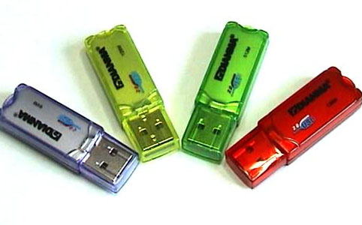

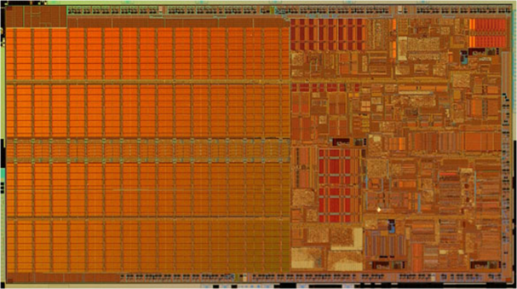
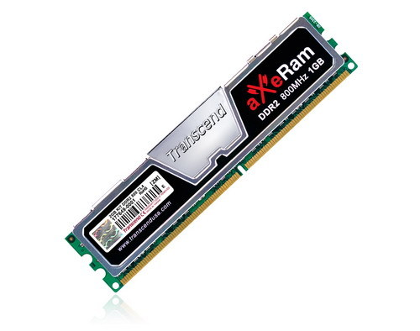



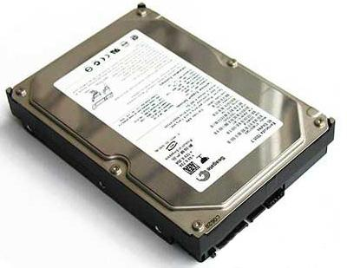
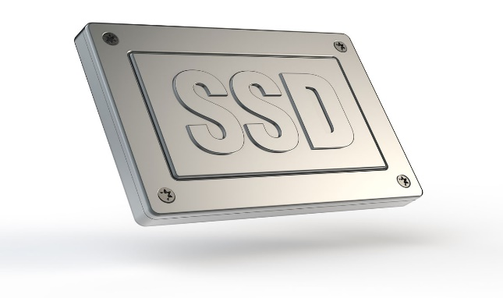
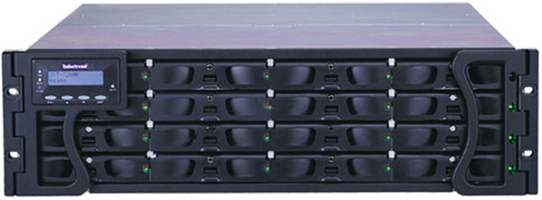
花样繁多的存储器
工作原理、容量、读写速度、读写方式各不相同

Slide 5
4.1 存储器概述
存储器分类
存储器分级结构
存储器的性能指标

Slide 6
存储器分类
按存储介质分
按存取方式分
按读写功能分
按信息的可保存性分
按在计算机系统中的作用分

Slide 7
按存储介质分
半导体存储器
双极型存储器 MOS存储器
速度快、功耗低
磁存储器
磁芯、磁带、磁盘
容量大，速度慢、体积大
激光存储器
CD-ROM CD-RW CD-R
DVD-ROM DVD-RW DVD-R
便于携带，廉价，易于保存

Slide 8
按存取方式分
随机存储器
存取时间与物理位置无关
磁芯、半导体存储器
顺序存储器
存取时间与物理位置有关
磁盘、磁带、激光存储器
半导体存储器也可以封装为顺序存储器，例如：FIFO、STACK
Notes:
nand flash 顺序访问

Slide 9
按读/写功能分
只读存储器 (ROM)
存储器内容是预置的，固定的，无法改写
读/写存储器
既能读出也能写入的存储器
随机访问存储器RAM

Slide 10
按信息的可保存性分
易失性存储器 Volatile Memories
断电后信息消失
SRAM
DRAM
非易失性存储器Non-Volatile Memories
断电后仍能保存信息
磁存储器、激光存储器、NVRAM（非易失性随机访问存储器）
Notes:
nor flash 随机访问 nand flash 顺序访问

Slide 11
按在计算机系统中的作用分
寄存器
微处理器内部采用触发器/锁存器构成的暂存数据的时序元件
主存储器
通常由大容量动态存储器构成，早期的CPU主存是静态存储器SRAM，用于存放CPU工作过程中所需的指令和数据
高速缓冲存储器 Cache
通常由静态存储器SRAM构成，位于处理器片上、片外，用于加速对主存的访问
外部（辅助）存储器
位于处理器片外，种类繁多，通常由磁存储、光存储、半导体的Flash等非易失性存储器构成，对于微处理器系统通常作为存储数据的外设

Slide 12
存储系统主要技术指标
存取时间
接受到读写命令到从存储器中读出或写入信息所经历的时间
也称为访问延迟
存取周期
连续两次访问存储器所需要的最小时间间隔
DDR两次访问中可能需要增加行预充环节
存储器带宽
单位时间内存储器存取的信息量
Byte/s

Slide 13
计算机中存储系统分层结构
存储容量
寄存器
KB
<1ns
1-2ns
高速缓存(SRAM)
MB
内存
10ns
主存(DRAM)
GB
存储速度
访问频次
单位成本
10ms
磁盘
TB
外存/辅存
10s
磁带、光盘、网络存储系统
TB~PB
本章学习的主要内容是主存、高速缓存、在主存和磁盘上构成的虚拟存储器
Notes:
课程内容是主存、高速缓存、在主存和磁盘上构成的虚拟存储器

Slide 14
本章主要内容
存储器概述
主存储器
存储器的基本概念、构成、特性、如何与CPU连接以及存储器的扩展
高速缓冲存储器
虚拟存储器

Slide 15
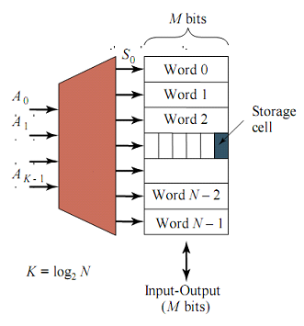
半导体存储器的基本概念
物理上：存放二进制数据的电路
逻辑上：存放一定位宽二进制数据的一维数组
每个单元存放相同位宽的二进制数据
每个单元有索引号，即地址
地址范围：
000……00b~111……11b（2^{K}个地址）
对存储单元的信息能够进行写入和读出
地址译码选通某个存储单元

Slide 16
由存储器构成的计算机主存有哪些特点？
主存是由机器指令可以直接操作的存储器，ROM和RAM构成
可以看做地址为索引的一维数组
存储单元（与机器字长有关）
支持不同大小的访问，字节，半字，字
存储地址: 字节, 半字，字地址
mov ah, [8] #按字节访存 ah=0x12
mov ax, [8] #按半字访存 ax=0x3412
mov eax,[8] #按字访存 eax=0x78563412
mov eax,[a] #未对齐，产生异常
支持非对齐访问的处理器不会产生异常
4
8
2
4
6
8
a
Notes:
主存由半导体MOS存储器组成，给出一个地址，经过一个存储周期，可以访问一个存储单元，
注意这里存储单元和机器字长有关，32位计算机中主存单元应该是32位，64为计算机主存单元应该是64位，
以32位计算机为例，32位字长的主存单元可以按照不同大小访问，即可已按照字节存储单元访问，也可以按照半字16位，字存储单元也就是32位进行访问，
访问时间都是一个存储周期，访问地址分别对应字节地址和字地址
比如这里是访问8号字节地址单元的一个自己，ah=12，而第二条指令访问的是8号字节地址开始半字，得到的数据是0x，而按字访问，则是。。。。
这里都是8号字节单元开始的位置，存储单元不同，得到的数据也不同，
但注意实际上计算机中只有字节地址，按半字访问时屏蔽字节地址最低位，也就是半字地址必须按2对齐，按字访问是屏蔽字节地址最低2位。也就是字地址必须按4对齐，必须按4对齐，如果不对齐，会导致数据访问可能跨越两个字单元，数据访问需要两个存储周期。
如果不对齐，会导致访问数据不在一个存储单元中，需要两个以上的存储周期才能得到，计算机中不允许出现这种情况，对于这样的指令执行是会产生数据未对齐异常。

Slide 17
主存中的数据组织（32位计算机）
按边界对齐的方式存储数据
int i, short k, double x, char c, short j
int (4字节） short (2字节） double (8字节） char (1字节)
short按16位对齐， int按32位对齐，double按64位对齐
对齐可提升访问数据的速度，不对齐可节约空间
0 字节 1字节 2字节 3字节
0 字节 1字节 2字节 3字节
0004081216
int i
0004081216
int i
short k
short k
double x
double x
char c
short j
char c
short j
对齐存放
未对齐存放
则： &i=0; &k=4; &x=6; &c=14; &j=15;……
Notes:
为避免这个问题，高级语言中的变量也会考虑按存储单元边界对齐在主存中存放，也就是按边界对齐的方式存储数据，。。。。。
Int行

Slide 18
数据存放的大端模式和小端模式
多字节数据的低字节存放在高地址还是低地址
小端模式：低字节在低地址
mov ax,[a]； ax=0x7856 mov eax,[8]； eax=0x78563412
大端模式：低字节在高地址
mov ax,[a]； ax=0x5678 mov eax,[8]； eax=0x12345678
4
8
2
4
6
8
a

Slide 19
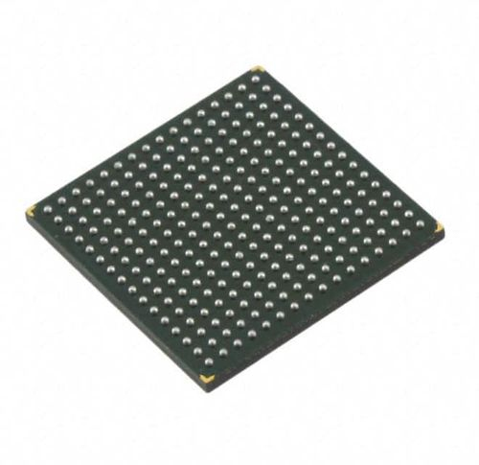
主存的主要构成：随机存取存储器（Random Access Memory）
静态MOS存储器
SRAM
动态MOS存储器
DRAM
SRAM：速度快，容量小，成本高
DRAM：容量大，单价低， 访问延时大，连续访问带宽高
是什么产生二者性能、成本的差异，进而影响其用途？
和电路结构有关，也和制造工艺有关
SRAM芯片
SRAM（CPU片上缓存）
DRAM 内存条

Slide 20
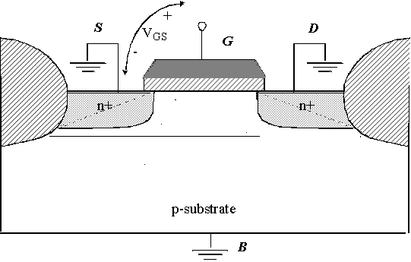
MOS管和开关特性
An MOS Transistor
|V
GS
|
V_{DS}
A Switch!
一个NMOS管
开关特性
Notes:
S 源 G 珊 D 漏

Slide 21
MOS管稳态特性
x 10
-4
6
VGS= 2.5 V
5
Resistive
Saturation
4
VGS= 2.0 V
(A)
3
I
D
V_{DS} = V_{GS} - V_{T}
2
VGS= 1.5 V
截止区： V_{GS}<V_{T}
线性区： V_{GS}>V_{T}, V_{GS}-V_{DS}>V_{T},
导通电阻受V_{GS}调制
饱和区： V_{GS}>V_{T}, V_{GS}-V_{T}<V_{DS} ,
恒流源，I_{D}电流受V_{GS}调制
1
VGS= 1.0 V
0
0
0.5
1
1.5
2
2.5
V
DS
(V)
伏安特性

Slide 22
NMOS六管SRAM存储器 (SRAM Cell)
字线
工作管T₁ T₂
存储数据
负载管T₃ T₄
补充电荷
存取管T₅ T₆
开关作用
传输管T₇ T₈
开关作用
X地址译码线
V_{DD}(5V)
T₃
T₄
T₅
T₆
T₁
T₂
位线
位线
V_{ss}(0V)
红色：高电平
绿色：低电平
T₇
T₈
I/O
O/I
Y地址译码线
Notes:
双稳态触发器来存储信息

Slide 23
六管SRAM存储器两种状态
T1、T3截止，T2线性导通，T4饱和导通
T2、T4截止，T1线性导通，T3饱和导通
X地址译码线
V_{DD}(5V)
X地址译码线
V_{DD}(5V)
假设：
1 左侧节点A为高电平
2 X和Y地址译码线均为低电平
T₃
T₄
T₃
T₄
T₅
A
B
T₆
T₅
A
B
T₆
T₁
T₂
T₁
T₂
V_{ss}(0V)
V_{ss}(0V)
T₇
T₈
T₇
T₈
I/O
I/O
I/O
I/O
Y地址译码线
Y地址译码线
问题1：为什么SRAM功耗高？
问题2：SRAM单元只有两种稳定状态吗？有没有可能两侧都高或者都低？
Notes:
首先应解释X地址译码和Y地址译码的概念，分别为选中一行存储单元和一行中的某些列存储单元

Slide 24
钟摆三种状态
X地址译码线
V_{DD}(5V)
右稳态
非稳态
T₃
T₄
T₅
A
B
T₆
左稳态
T₁
T₂
V_{ss}(0V)
截止状态仍存在泄露电流，负载管补充电荷
T₇
T₈
问题3：为什么SRAM状态静态保持？
问题4：为什么SRAM成本高？
I/O
I/O
Y地址译码线

Slide 25
六管SRAM存储器读操作
X地址选通
T5、T6管导通
A点与位线相连
Y地址选通
T7、T8管导通
A点电位输出到I/O端
X地址译码线
V_{DD}(5V)
T₃
T₄
T₅
A
B
T₆
T₁
T₂
V_{ss}(0V)
差分电流放大器
D
D
I/O
满摆幅数字信号
T₇
T₈
I/O
I/O
Y
I/O
问题5：为什么SRAM读出速度快？

Slide 26
六管SRAM存储器写操作
X地址译码线
V_{DD}(5V)
X地址译码线
X
位存储体
T₃
T₄
D
D
T₅
A
B
T₆
T₁
T₂
Y地址译码线
V_{ss}(0V)
D
D
T₇
T₈
问题6：为什么SRAM写入速度快？
I/O
Y
I/O

Slide 27
位存储体封装与扩展
给出Xi和Yj可以选中其中的某一位存储单元进行读/写访问
X₀
X
X
X地址译码线
D
位存储体
D
D
位存储体
D
X
X₁
位存储体
X
X
D
D
位存储体
位存储体
D
D
D
D
X₂
X
X
D
位存储体
D
D
位存储体
D
Y地址译码线
X₃
X
X
输入：X 行选择线
输出：D 数据输出口
行选线选中方能读写数据
位存储体
位存储体
D
D
D
D
Y₀
Y₁

Slide 28
64x64 存储矩阵---4K*1bit
X₀
0,0
0,1
0,63
…
X₁
1,0
1,1
…
1,63
…
存储矩阵
…
…
64×64＝4096
…
X₆₃
63,0
63,1
63,63
…
I/O电路
Y₀
Y₁
Y₆₃
可否一次性读出一行数据？

Slide 29
一次读出一行
X₀
0,0
0,1
…
0,63
X₁
1,0
1,1
…
1,63
…
存储矩阵
…
…
64×64＝4096
…
X₆₃
63,0
63,1
…
63,63
I/O电路
I/O电路
I/O电路
行缓冲（64bits）
Y₀
Y₁
Y₆₃
给出行选，一行上所有存储体均给行缓冲提供数据

Slide 30
4k*4位存储体
D₀
D₁
D₂
D₃
D
X₀
64*64
64*64
64*64
64*64
64*64
X₀
64*64
4片
X₁
X₁
X₆₃
X₆₃
Y₀
…
Y₆₃
Y₀
…
Y₆₃
Y₀
…
Y₆₃
Y₀
…
Y₆₃
Y₀
…
Y₆₃
Xi 选择某一行，同时读出该行256bit存储单元信息到位线，并放大为满摆幅信号；
Yj 从一行所有读出信号中选择需要输出的4位送到I/O
行列选择信号如何产生？

Slide 31
如何生成字线和位线的选通信号？地址译码器
Y₇
OE | A₂ | A₁ | A₀ | Y₇ | Y₆ | Y₅ | Y₄ | Y₃ | Y₂ | Y₁ | Y₀
1 | 0 | 0 | 0 | 0 | 0 | 0 | 0 | 0 | 0 | 0 | 1
1 | 0 | 0 | 1 | 0 | 0 | 0 | 0 | 0 | 0 | 1 | 0
1 | 0 | 1 | 0 | 0 | 0 | 0 | 0 | 0 | 1 | 0 | 0
1 | 0 | 1 | 1 | 0 | 0 | 0 | 0 | 1 | 0 | 0 | 0
1 | 1 | 0 | 0 | 0 | 0 | 0 | 1 | 0 | 0 | 0 | 0
1 | 1 | 0 | 1 | 0 | 0 | 1 | 0 | 0 | 0 | 0 | 0
1 | 1 | 1 | 0 | 0 | 1 | 0 | 0 | 0 | 0 | 0 | 0
1 | 1 | 1 | 1 | 1 | 0 | 0 | 0 | 0 | 0 | 0 | 0
0 | X | X | X | 0 | 0 | 0 | 0 | 0 | 0 | 0 | 0
Y₆
Y₅
A₂
Y₄
译码器
A₁
Y₃
A₀
Y₂
Y₁
Y₀
3:8
译码器
OE
将输入的编码信号转为译码输出

Slide 32
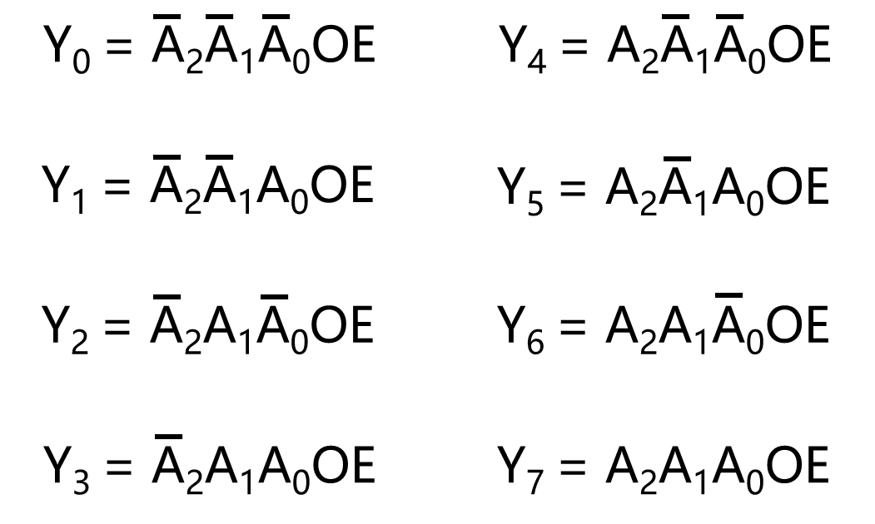
译码器实现逻辑
Y₇
Y₆
Y₅
A₂
Y₄
译码器
A₁
Y₃
A₀
Y₂
Y₁
Y₀
3:8
译码器
OE
译码器可用于生成字线Xi和Yj（行、列选择信号）

Slide 33
列译码与列选择
B₇
X₀
B₆
0,0
0,1
0,63
…
B₅
X₁
多路选择器
B₄
1,0
1,1
…
1,63
A
B₃
…
存储矩阵
…
…
64×64＝4096
…
B₂
X₆₃
B₁
63,0
63,1
63,63
B₀
…
8选1多路
选择器
I/O电路
S_{2:0}
Y₀
Y₁
Y₆₃
多路选择器实现 位线选择信号Yj生成 和 位线选择输出 功能

Slide 34
多路选择器
B₇
B₆
S2 | S1 | S0 | B7 | B6 | B5 | B4 | B3 | B2 | B1 | B0 | A
0 | 0 | 0 | X | X | X | X | X | X | X | 0/1 | B0
0 | 0 | 1 | X | X | X | X | X | X | 0/1 | X | B1
0 | 1 | 0 | X | X | X | X | X | 0/1 | X | X | B2
0 | 1 | 1 | X | X | X | X | 0/1 | X | X | X | B3
1 | 0 | 0 | X | X | 0 | 0/1 | X | X | X | X | B4
1 | 0 | 1 | X | X | 0/1 | X | X | X | X | X | B5
1 | 1 | 0 | X | 0/1 | X | X | X | X | X | X | B6
1 | 1 | 1 | 0/1 | X | X | X | X | X | X | X | B7
B₅
多路选择器
B₄
A
B₃
B₂
B₁
B₀
8选1多路
选择器
S_{2:0}
A=S₂S₁S₀B₀+S₂S₁S₀B₁ +S₂S₁S₀B₂ +…… + S₂S₁S₀B₇

Slide 35
静态存储器芯片结构
X₀
X向地址译码器
I/O
电
路
X向驱动器
X₁
存储单元
阵列
DBUS
n位X向地址
…
…
Y₀
Y₁
…
Y向驱动器
控制电路
Y向地址译码器
RD
WR
CS
X、Y向驱动器和I/O电路的作用？
m位Y向地址

Slide 36
驱动器与I/O电路
驱动器
一条选择线带很多存储位时负载过大
在地址译码器输出端增加驱动电路
保证每一个存储位都能正常工作
I/O电路
存储体与数据总线之间的电路
读出时具有放大信号的作用

Slide 37
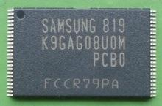
如何对存储器进行读写操作？
通过引脚实现对（由地址指定的）某个单元进行读或者写
由地址端口给出某个单元的地址（k根信号）
由读/写信号指明进行读或者写操作
由数据端口对该指定单元读出或者写入（m根双向信号）
还有片选信号指定该存储器是否可以被访问
读操作：引脚上施加有效片选信号、单元的地址、有效读信号，则数据端口会出现该存储单元的内容（存储器输出）
写操作：引脚上施加有效片选信号、单元的地址、有效写信号，需要写入的数据，则数据写入该单元（存储器输入）
总结：通过地址信号、数据信号、控制信号实现读写操作
存储器实体
ADD
存储器
DATA
RD
WR
CE

Slide 38
SRAM举例：2114引脚图
地址线 A9:0
数据线（双向） I/O3:0
读写控制线（Write Enable）
片选线（Chip Select）
电源线
地线
容量：1024*4bit
A₆
VCC
A₅
A₇
A₄
A₈
A₃
A₉
A₀
2114
I/O₀
A₁
I/O₁
A₂
I/O₂
CS
I/O₃
GND
WE

Slide 39
2114 SRAM内部结构
64 行
A₃
行
选
择
存储矩阵
存储矩阵
存储矩阵
存储矩阵×4
A₄
A₅
16*4 列
A₆
…
A₇
A₈
…
I/O₁
输入
数据
控制
列 I/O 电路
I/O₂
列选择
I/O₃
I/O₄
A₀
A₁
A₂
A₉
CS
W
R
WE

Slide 40
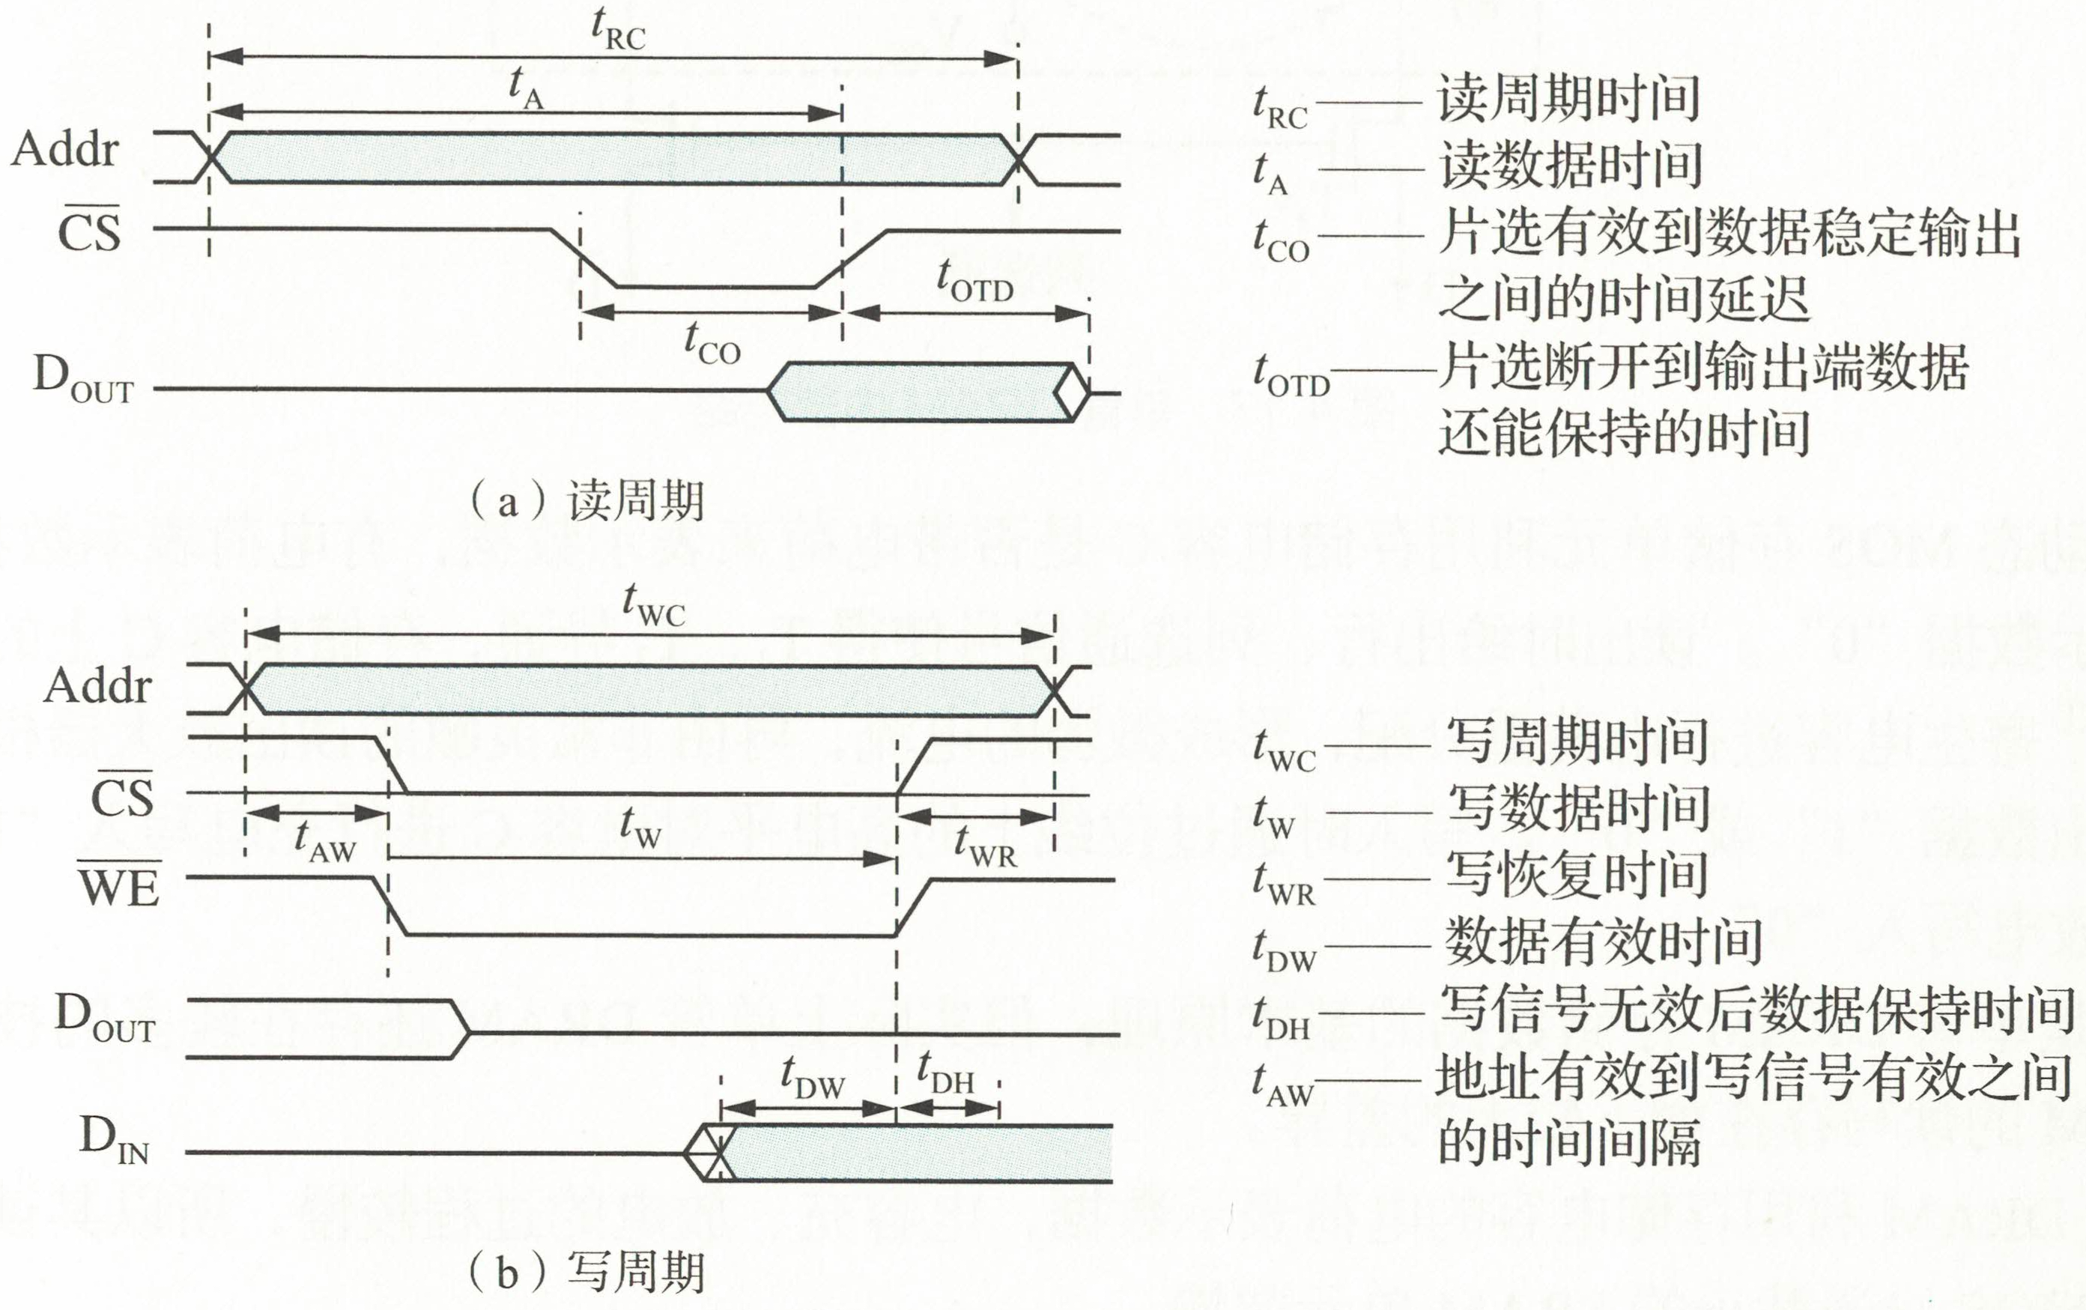
2114读写时序
红色虚线为t_{A}和t_{co}的右边界
WE为高电平

Slide 41
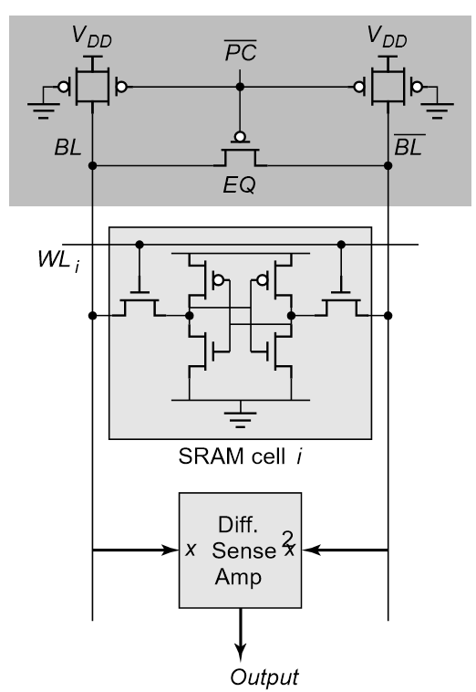
现代基于CMOS技术的SRAM 6T存储单元和存储器
主要改进：
负载管替换为PMOS
无静态功耗
读出位线预充
电压差分灵敏放大器
降低功耗
提高访问速度
当前SRAM的主流设计
Notes:
看情况决定是不是要展开后面3页PPT

Slide 42
SRAM小结
典型单元结构 6T，由 两个反相器（4T）+两个存取管 保存1bit信息
数据静态保持，无需刷新
采用双位线结构，通过双位线差分电压+灵敏放大器加快读出速度
内部交叉耦合的反相器通过信号再生性加快写入速度
相对动态存储器来说，速度快，集成度低，成本高，难于制造大容量
多用于片上数据存储、高速缓存cache

Slide 43
如何提高存储密度---四管DRAM存储器
X地址译码线
V_{DD}(5V)
T₃
T₄
去掉两个负载管
提升存储密度，降低成本
减少功耗
栅极电容缓存电荷
低电平节点连接地
高电平节点浮空
T₅
A
T₁
T₂
B
T₆
C₁
C₂
V_{ss}(0V)
D
D
T₇
T₈
I/O
I/O
Y地址译码线

Slide 44
四管DRAM存储器
E_{D}
E_{D}
预充
T₉
T₁₀
预充
X地址译码线
A
B
T₉、T₁₀、T₇、T₈共享电路
T₅
T₆
T₁
T₂
DRAM存储原理
利用电容电荷存储数据
电容不能永久保存电荷
必须增加额外电路补充
C₁
C₂
C_{D}
V_{ss}(0V)
C_{D}
V_{ss}(0V)
V_{ss}(0V)
D
D
T₇
T₈
I/O
O/I
Y地址译码线

Slide 45
四管DRAM存储器写操作
E_{D}
E_{D}
T₉
T₁₀
预充
X地址译码线
Y地址选通
T7、T8管导通
I/O端数据写入到位线
X地址选通
T5、T6管导通
位线与C1C2相连
A
B
T₅
T₆
T₁
T₂
C₁
C₂
C_{D1}
V_{ss}(0V)
C_{D2}
V_{ss}(0V)
V_{ss}(0V)
D
D
T₇
T₈
I/O
O/I
Y地址译码线

Slide 46
四管DRAM存储器读操作
E_{D}
E_{D}
给出预充信号
T9、T10导通
充电电压给C_{D}充电
撤除预充信号
X地址选通
T5、T6管导通
位线与C₁ C₂相连
C_{D1}给C₂充电，补充电荷
C_{D2}通过T₂放电
Y地址选通
T7、T8管导通
数据读出到I/O
读过程比写复杂、速度慢
T₉
T₁₀
预充
X地址译码线
A
B
T₅
T₆
T₁
T₂
C₁
C₂
C_{D1}
C_{D2}
V_{ss}(0V)
V_{ss}(0V)
V_{ss}(0V)
D
D
T₇
T₈
O/I
I/O
Y地址译码线

Slide 47
四管DRAM存储器刷新
E_{D}
E_{D}
T₉
T₁₀
预充
X地址译码线
A
B
T₅
T₆
T₁
T₂
C₁
C₂
C_{D1}
C_{D2}
V_{ss}(0V)
V_{ss}(0V)
V_{ss}(0V)
D
D
T₇
T₈
O/I
给出行选，即可进行刷新
I/O
Y地址译码线

Slide 48
进一步提高存储密度
E_{D}
E_{D}
T₁₀
预充
单管 + 电容 + 单位线
T₉
X地址译码线
A
B
T₅
T₆
T₁
T₂
C₁
C₂
C_{D}
V_{ss}(0V)
C_{D}
V_{ss}(0V)
V_{ss}(0V)
进一步提高存储密度
核心是电容
裁剪冗余电路
D
D
T₇
T₈
I/O
O/I
Y地址译码线

Slide 49
单管DRAM存储
预充操作 (Precharge)到Vcc/2
访问操作 (Access)
行选通，T₁管导通
存储电容和位线寄生电容电荷重分配
引起位线上电压微弱变化
信号检测 (Sense)
开启检测后SAN接地，SAP接电源，形成交叉耦合反相器
当位线电压与Vcc/2存在微弱电压差，引起Tn2Tp2电导微弱变化，通过跷跷板电路迅速拉到额定高低电平
数据恢复 (Restore)
位线信息刷新存储节点电荷
同一行同时执行刷新操作
数据输出(Output)
给出列选通信号，数据输出到外部。
行列选通信号分时给出，行列地址复用减少引脚
撤除行选通信号，关闭读出放大检测电路
V_{cc/}2
预充
预充电路
行选通
T₁
C
读出放大检测
SAN
T_{n1}
T_{n2}
跷跷板电路
T_{p1}
T_{p2}
SAP
T₂
D
列选通
D
Notes:
信号检测部分是较差耦合的反相器，启动检测后，SAN和SAP分别接地和电源
读出过程，当左侧电压略降低时，则其控制的Tn2电导下降，电阻增加，经分压后右侧节点电压升高；引起Tn1电导增加，电阻下降，经分压后左侧电压进一步降低。上述过程形成正反馈，迅速扩大电压差。
跷跷板工作完成后才会打开列选通电路输出信号，因此行列选通信号可以分时给出，地址复用，减少引脚数量

Slide 50
单管DRAM存储器
X地址译码线
C
T₁
V_{ss}(0V)
D
T₂
电容用于存储电荷，有电荷代表1
否则代表0
Y地址译码线
I/O

Slide 51
DRAM存储原理和特点
利用电容电荷存储数据
存储密度高，可构成大规模存储阵列
电荷放电慢，读出延时大
读操作破坏信息，位线电平确定后进行数据恢复
电容不能永久保存电荷，定时执行读出&写回进行刷新

Slide 52
DRAM 刷新
刷新：定期补充电荷以避免电荷泄露引起的信息丢失
电容存在泄露电流
刷新周期: 存储器两次完整刷新之间的时间间隔
信息存储到泄漏之间必须完成刷新，称为最大刷新周期
按行刷新
存储体采用双译码结构，刷新地址计数器给出刷新行地址
刷新方式
CPU与刷新控制器对DRAM的争用问题
集中式、分散式、异步式

Slide 53
集中刷新方式
假设最大刷新周期：2ms，DRAM共有128行
在数据丢失之前集中刷新所有行
存在访问死区（本例中6us），用在实时要求不高的场合
读写/维持
刷新过程/ 死区
RW
RW
…
RW
刷新1
刷新2
…
128
50ns
50ns
刷新间隔2ms

Slide 54
分散刷新方式
假设最大刷新周期：2ms
存储周期：读写+刷新 各刷新周期分散安排在存取周期中
刷新次数 2ms/100ns=20000次 较浪费，用在低速系统中
存储周期
RW
刷新1
RW
刷新2
RW
…
RW
...
50ns
50ns
刷新间隔2ms

Slide 55
异步刷新方式
假设刷新周期2ms，将各刷新周期分散安排在2ms内
每隔2ms/128=15.5微秒刷新一行,将128次刷新分散
最常用
RW
RW
…
刷新1
RW
RW
…
刷新2
50ns
50ns
15.5微秒
15.5微秒

Slide 56
DRAM举例：2116引脚图
16K*1bit
1K*4bit
V_{BB}
V_{SS}
地址线
数据线
读写控制线
RAS CAS
电源线
地线
D_{in}
CAS
WE
D_{out}
RAS
A₆
2116
A₀
A₃
A₁
A₄
A₂
A₅
V_{DD}
V_{CC}
DRAM
SRAM

Slide 57
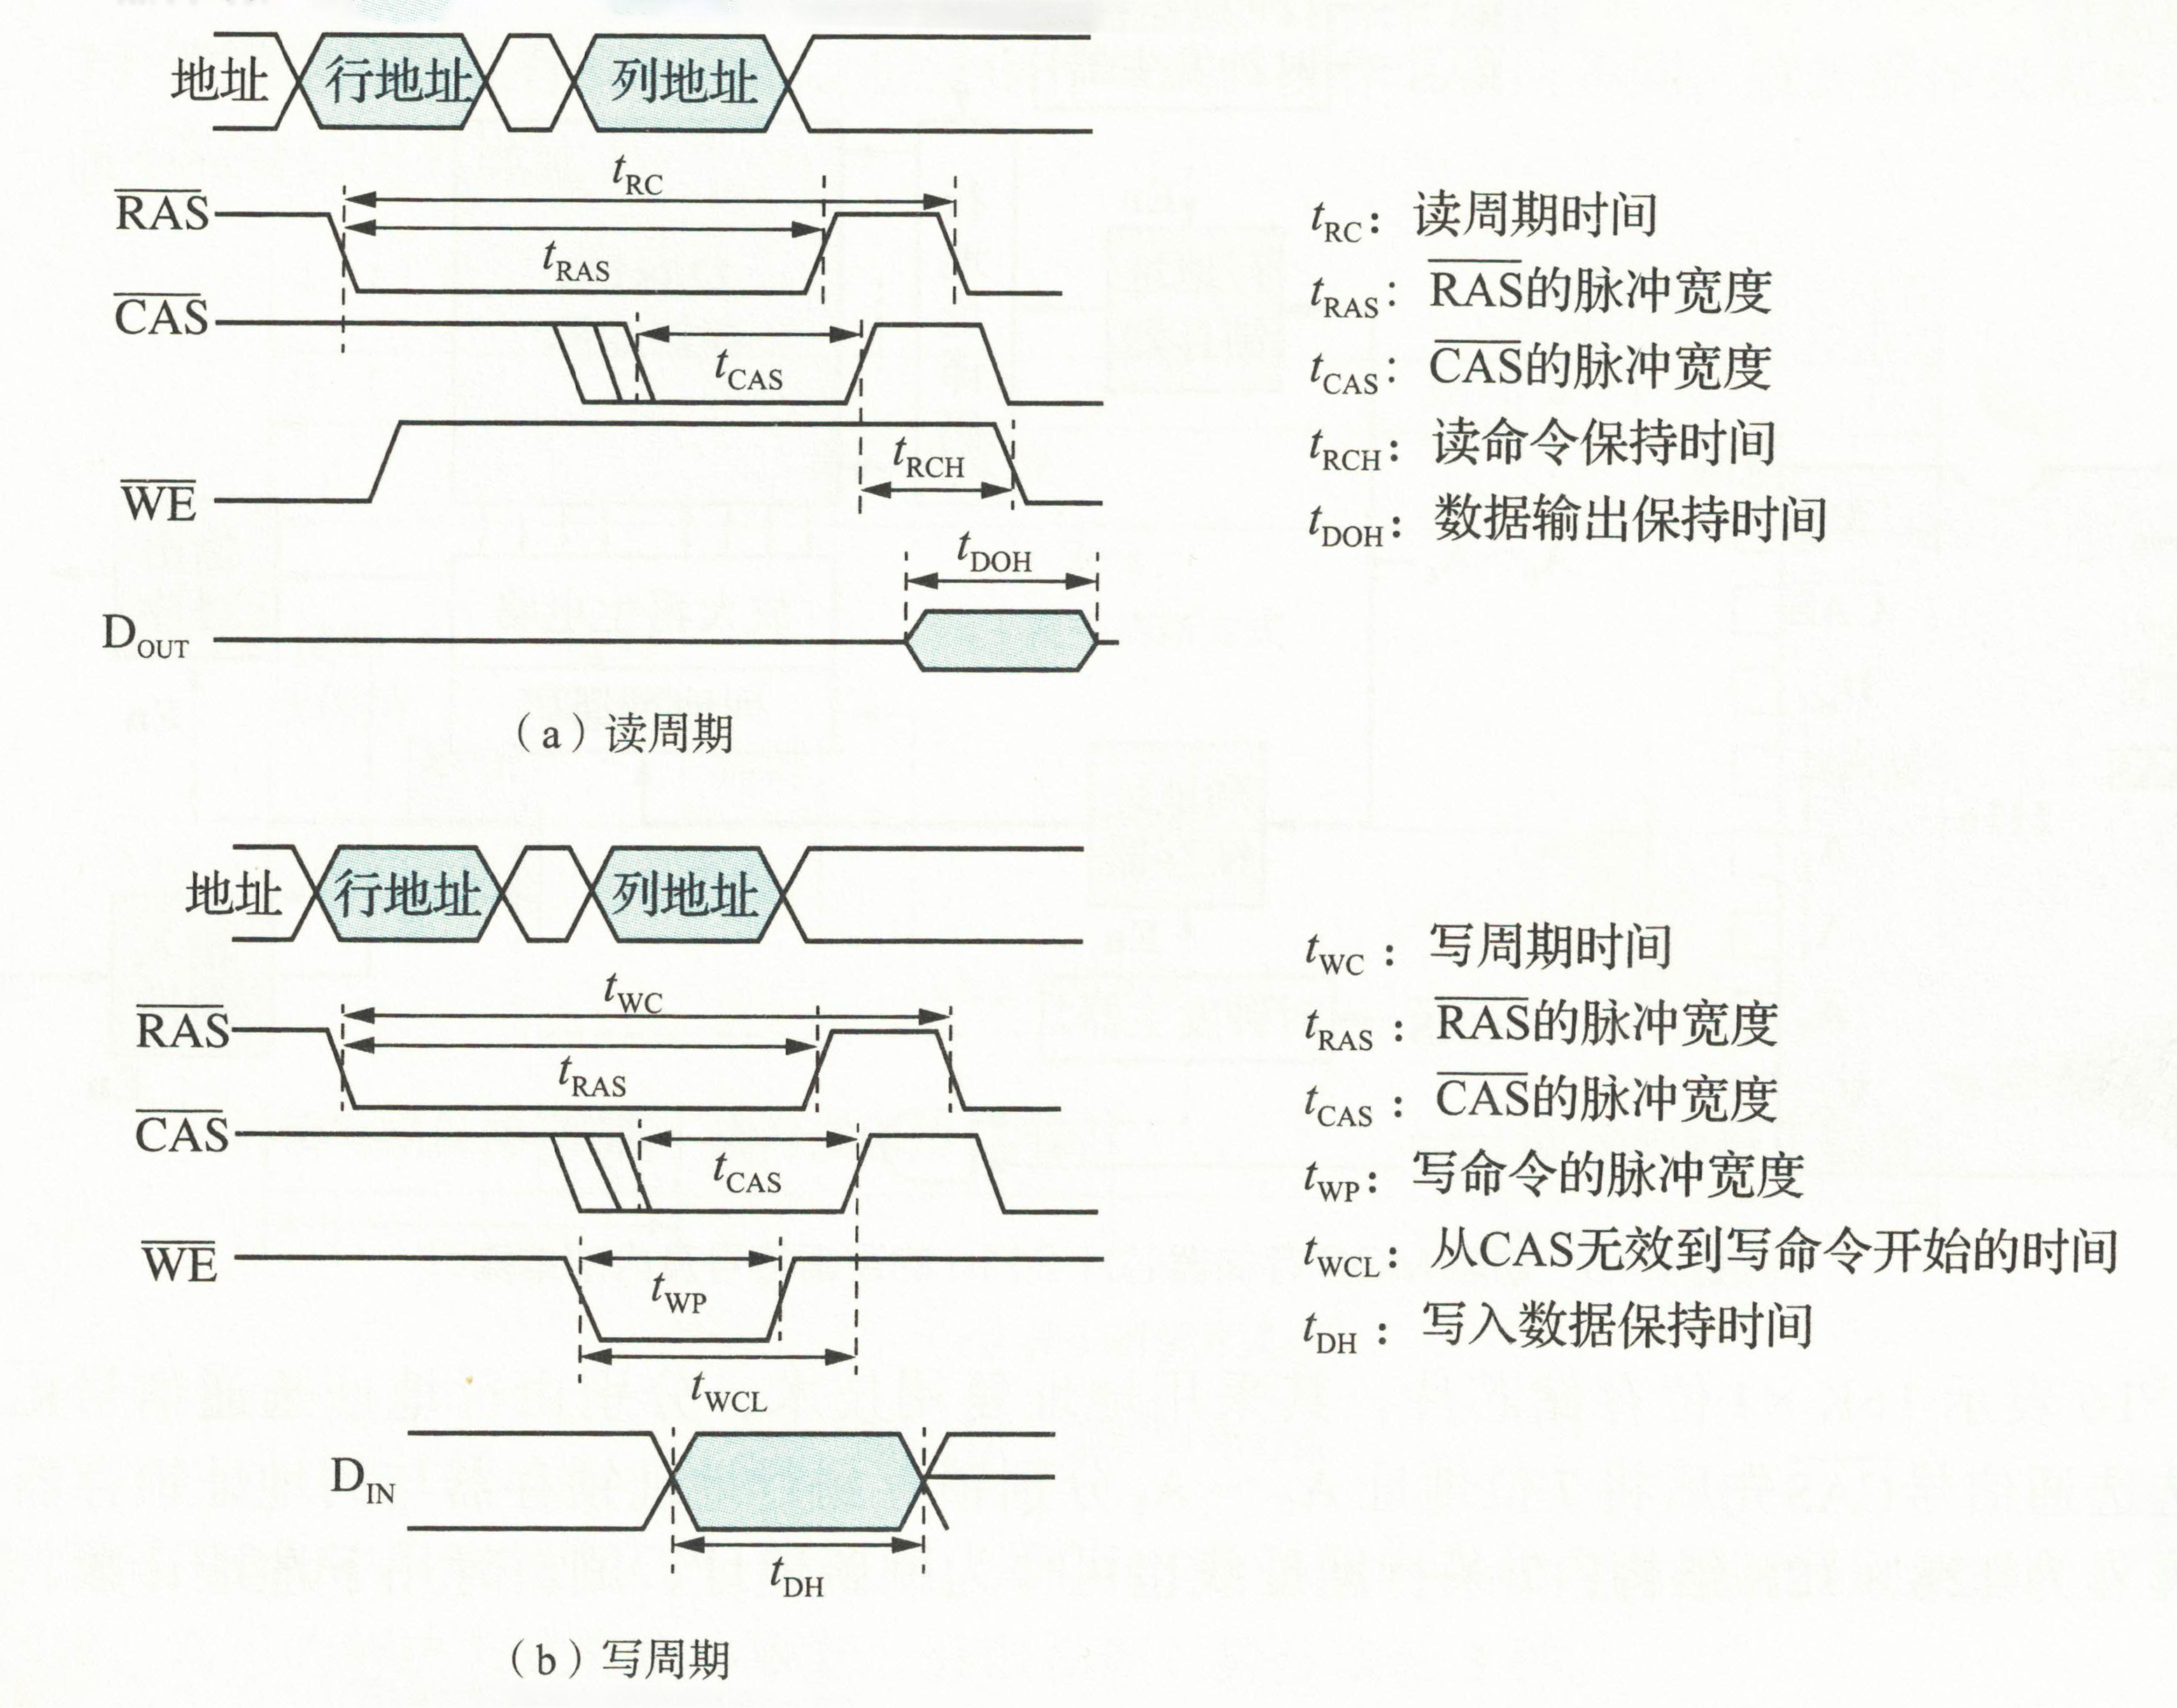
2116读写时序
注意：由于有CAS和RAS信号，访问DRAM不需要CS信号

Slide 58
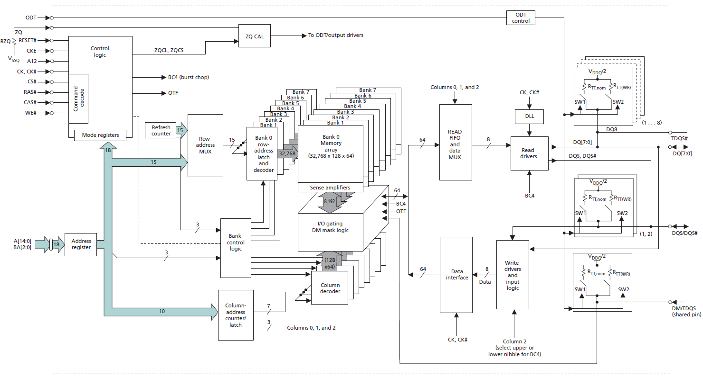
一款现代DRAM存储器的内部结构（DDR3）
连续地址突发高带宽，随机访问效率低
大阵列导致行预充时间长，跨行访问延时大，跨bank访问延时较小，同bank同行访问延时最小
MT41J256M8 – 32 Meg x 8 x 8 Banks(2Gb)

Slide 59
主存储器
基本概念
随机存储器
只读存储器
主存储器与CPU的连接

Slide 60
易失性半导体存储器 VOLATILE
DRAM
SRAM

Slide 61
非易失性半导体存储器 NON-VOLATILE
ROM (read only memory)
PROM (Programmable ROM)
EPROM (Erasable PROM)
EEPROM (Electrically Erasable PROM)
NVRAM (Non-volatileRAM)
BRAM (Battery-backup RAM)
FERAM (FerroelectricRAM)
MRAM (Magnetoresistive RAM)
PCRAM (Phase changed RAM)
Notes:
相变存储器：通常是利用硫族化合物在晶态和非晶态巨大的导电性差异来存储数据的一种信息存储装置，是“闪存的1000倍速度”。2019年团队93项三维相变存储器芯片专利许可给长江存储公司并合作开发产品，并与行业龙头企业华为公司、新思科技公司、长江存储公司等合作建立了联合实验室，推动存储器芯片技术的成果转化以及未来引领技术的探索。
Magnetoresistive：磁阻

Slide 62
只读存储器(ROM)
掩模式只读存储器
一次编程只读存储器（PROM）
多次编程只读存储器（EPROM, EEPROM）
闪存（FLASH）

Slide 63
只读存储器
V_{CC}
X
T₁
S
D

Slide 64
只读存储器阵列
行地址译码器
V_{CC}
X₀
A₃
X₁
X₂
X₃
A₂
列地址译码器
A₁
Y₀
Y₁
Y₂
A₀
Y₃
输出
片选

Slide 65
熔丝式ROM(PROM)
X
T₁
S
D

Slide 66
可擦写ROM——EPROM
源极
浮置栅
漏极
电极导体
+ + +
+ + +
二氧化硅
N基片
(a) 单元结构
(b) 电路结构

Slide 67
MOS管与EPROM的两种状态
源极
栅极
漏极
V_{ss}
+5V
V_{dd}
电极导体
+ + +
- - - -
- - - -
二氧化硅
- - - - - - - - - - - - - - - - - - - -
P基片
P基片
(a) N沟道MOS晶体管结构
(b) N沟道MOS晶体管导通状态
浮置栅
0V
+25V
击穿电流
- - -
- - - - - - -
+ + + +
+ + + +
+ + + + + + + + + + + + + + +
N基片
N基片
(c) EPROM晶体管结构
(d) EPROM晶体管导通状态

Slide 68
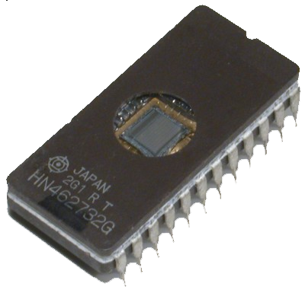
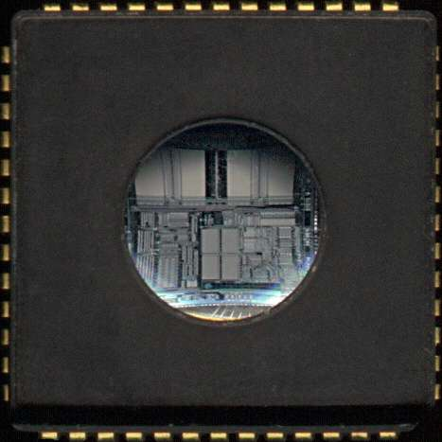
EPROM
高压写入 紫外线光照擦除

Slide 69
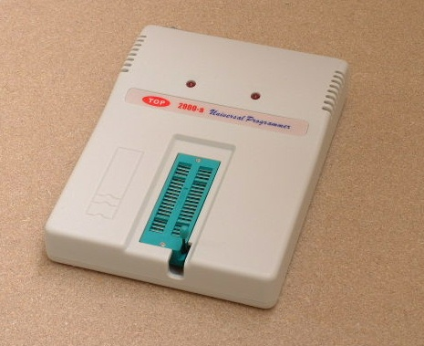
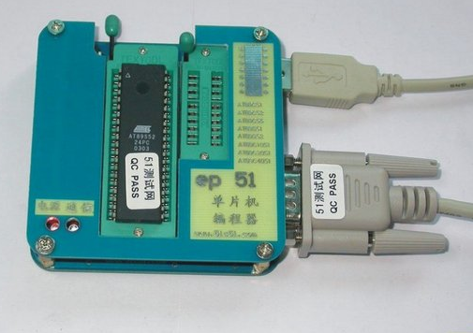
编程器

Slide 70
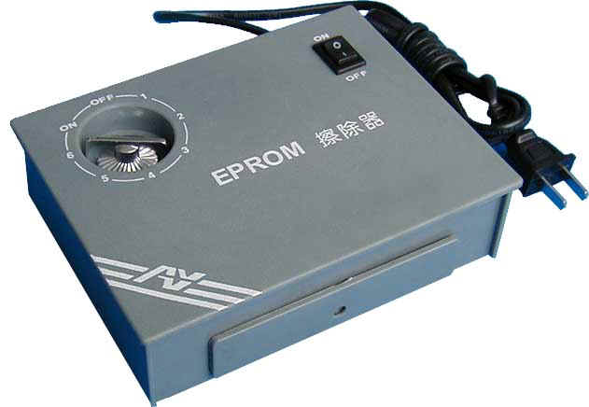
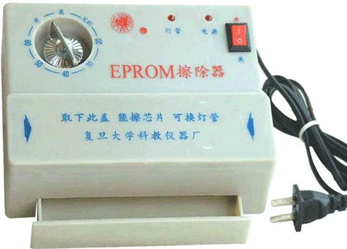
紫外线擦除器

Slide 71
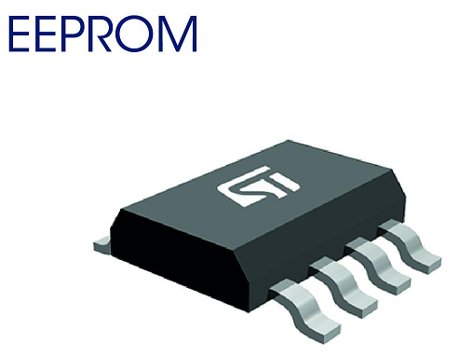
电可擦写ROM——EEPROM E²PROM
Electrically Erasable Programmable ROM
源极
控制栅极
漏极
电极导体
+ + +
+ + +
二氧化硅
基片

Slide 72
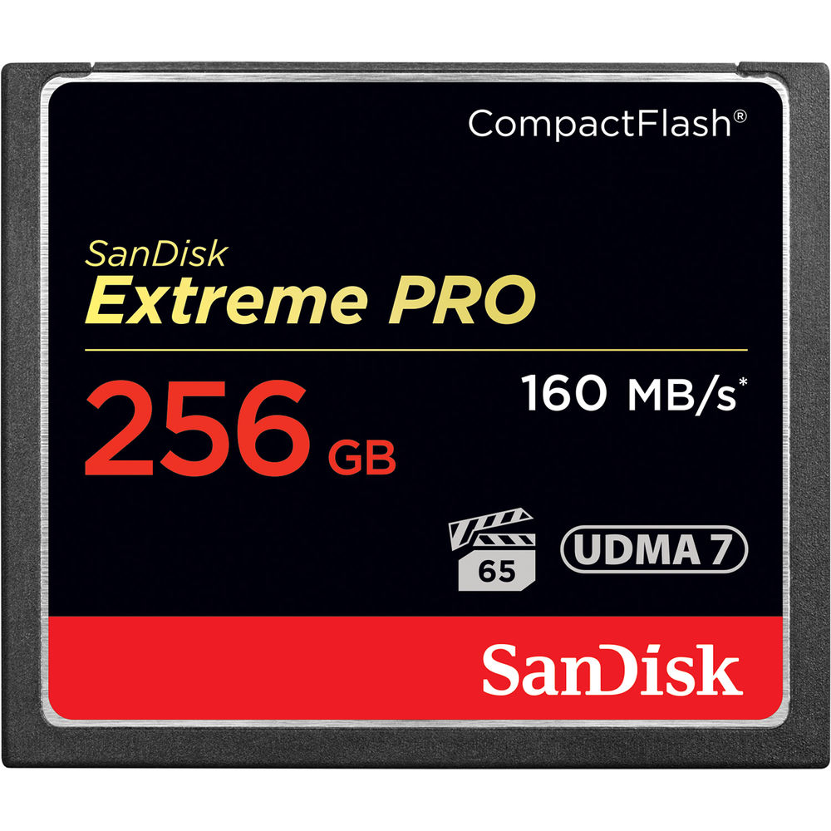
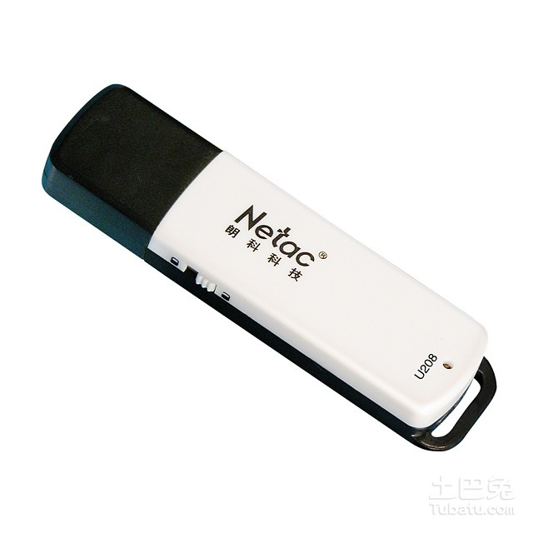

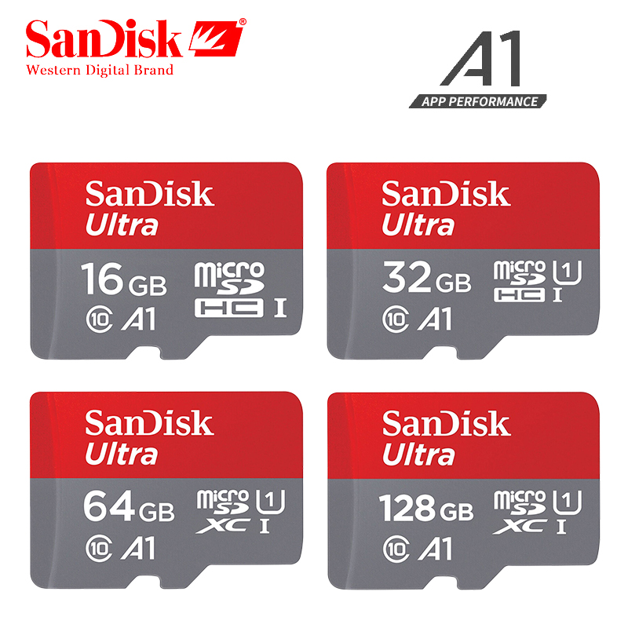
闪速存储器 Flash Memory
在不加电时仍可长期保持信息
本质上属于EEPROM，存储速度快
易于擦除和重写，功耗很小
存放BIOS，升级方便
NOR & NAND FLASH
NOR随机访问，可用于执行程序
NAND需要专用管理接口
Notes:
NOR Flash 的特点是芯片内执行（XIP ，eXecute In Place），这样应用程序可以直接在Flash闪存内运行，不必再把代码读到系统RAM中。NOR 的传输效率很高，在1~4MB的小容量时具有很高的成本效益，但是很低的写入和擦除速度大大影响到它的性能。NAND的结构能提供极高的单元密度，可以达到高存储密度，并且写入和擦除的速度也很快。应用NAND的困难在于Flash的管理需要特殊的系统接口。通常读取NOR的速度比NAND稍快一些，而NAND的写入速度比NOR快很多

Slide 73

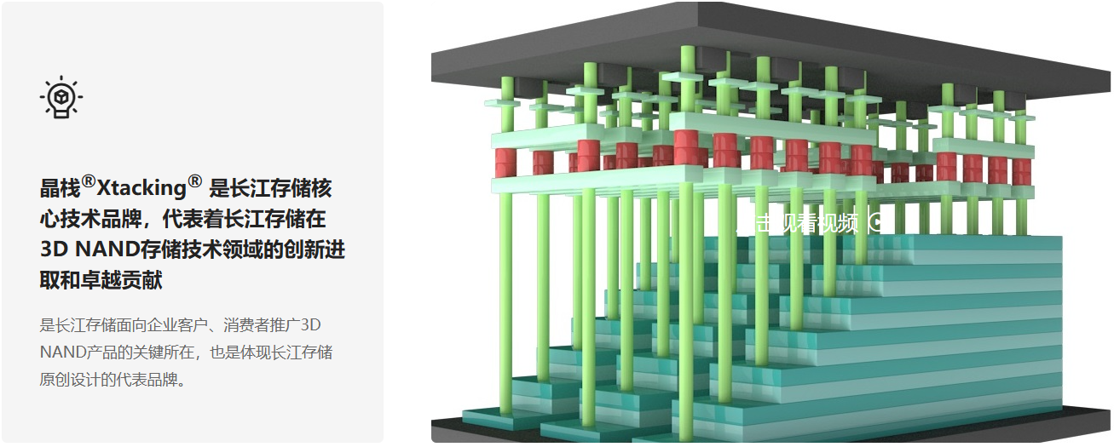
长江存储
长江存储潜心钻研15年，于2021年4月份宣布成功出两款128层3D NAND 产品，分别为：容量为1.33Tb的128层QLC 3D NAND闪存和容量为512Gb的128层TLC 3D NAND闪存，其中，128层QLC产品为业内发布的首款单颗Die容量达1.33Tb的NAND闪存，容量、性能均优于主要竞争对手，两款产品均已量产。20022年12月长江存储被美国列入“实体清单”

Slide 74
主存储器
基本概念
随机存储器
只读存储器
主存储器与CPU的连接

Slide 75
主存储器与CPU的连接
地址线的连接
数据线的连接
控制信号线的连接
存储扩展
MREQ#
A₁₇₋₀
R/W#
^{WE}
^{A}
^{CS}
CPU
256K×1
^{D}
D₁
D₃₁~D₀

Slide 76
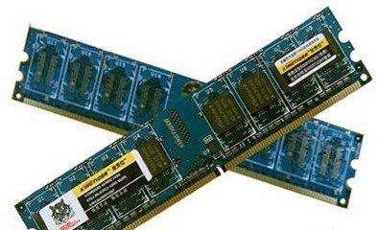
存储器扩展
构成所需容量存储器模块的方法
例：内存颗粒1G*16bit，内存条4G*64bit
位扩展-- 使用较小位宽的存储器组成较大位宽的存储模块
例：单个存储器芯片2K*4bit，存储模块要求2K*8bit
字扩展-- 使用较少存储单元数量的存储器组成较多存储单元数量的存储模块
例：单个存储器芯片2K*8bit，存储模块要求4K*8bit

Slide 77
位扩展存储器模块与CPU的连接（DBUS连接不同）
K>N？是否可用？
MREQ#
A₁₇₋₀
A₁₇₋₀
R/W#
^{WE}
^{A}
^{CS}
^{WE}
^{A}
^{CS}
^{WE}
^{A}
^{CS}
^{WE}
^{A}
^{CS}
CPU
256K×1
256K×1
256K×1
256K×1
^{D}
^{D}
^{D}
^{D}
D₀
D₁
D₂
D₃₁
D₃₁~D₀
存储系统位宽为 N位，若使用k位芯片，k<N，需(N/k)个芯片

Slide 78
字扩展存储器模块与CPU的连接（片选由多出的ABUS译码生成）
l>M？是否可用？
MREQ#
OE
3:8译码器
Y₀
Y₁
Y₇
A₂₀₋₀
A₂₀₋₁₈
A₁₇₋₀
R/W#
^{WE}
^{A}
^{CS}
^{WE}
^{A}
^{CS}
^{WE}
^{A}
^{CS}
^{WE}
^{A}
^{CS}
^{WE}
^{A}
^{CS}
CPU
256K×8
256K×8
256K×8
256K×8
256K×8
^{D}
^{D}
^{D}
^{D}
^{D}
D₀~ D₇
D₀~ D₇
D₀~ D₇
D₀~ D₇
D₇~D₀
存储系统容量为 M，若使用容量l的芯片，l<M，需（M/l）个芯片

Slide 79
综合扩展
MREQ#
OE
3:8译码器
Y₀
Y₁
Y₇
A₂₀₋₀
A₂₀₋₁₈
A₁₇₋₀
R/W#
^{WE}
^{A}
^{CS}
^{WE}
^{A}
^{CS}
^{WE}
^{A}
^{CS}
^{WE}
^{A}
^{CS}
^{WE}
^{A}
^{CS}
CPU
256K×8
4片
256K×8
4片
256K×8
4片
256K×8
4片
^{D}
^{D}
^{D}
^{D}
^{D}
D₀~D₃₁
D₀~D₃₁
D₀~D₃₁
D₀~D₃₁
D₃₁~D₀
存储系统 M*N位，若使用l*k位的芯片，l<M,k<N，需（M/l）*(N/k)个芯片

Slide 80
举例：综合扩展并分配特定地址空间
某计算机的主存地址空间中
0x0000到3FFF为ROM存储区域
0x4000到0x5FFF为保留地址区域
0x6000到0xFFFF为RAM地址区域。
RAM的控制信号为CS#和WE#，CPU地址线A15~A0，数据线D7~D0，控制信号有读写控制R/W#和访存请求MREQ#。
如ROM和RAM都采用8K×1芯片，试画出与CPU的连接图。
如ROM采用8K×8的芯片，RAM芯片采用4K×8的芯片，试画出与CPU的连接图。
如果ROM采用16K×8的芯片，RAM芯片采用4K×8的芯片，试画出与CPU的连接图

Slide 81
地址范围
0x0000 ~0x3FFF 16K*8 ROM
0
0
0
0
0
0
0
0
0
0
0
0
0
0
0
0
0
0
1
1
1
1
1
1
1
1
1
1
1
1
1
1
0x4000~0x5FFF 8K*8 RESERVED
0
1
0
0
0
0
0
0
0
0
0
0
0
0
0
0
0
1
0
1
1
1
1
1
1
1
1
1
1
1
1
1
0x6000 ~0xFFFF 40K*8 RAM
0
1
1
0
0
0
0
0
0
0
0
0
0
0
0
0
1
1
1
1
1
1
1
1
1
1
1
1
1
1
1
1

Slide 82
1、8K×1 ROM、RAM
MREQ#
OE
3:8译码器
Y₀
Y₁
Y₃
Y₇
A₁₅₋₀
A₁₅₋₁₃
A₁₂₋₀
R/W#
^{A}
^{CS}
^{A}
^{CS}
^{WE}
^{A}
^{CS}
^{A}
^{CS}
^{WE}
^{A}
^{CS}
CPU
8K×1
8片ROM
8K×1
8片ROM
8K×1
8片RAM
8K×1
8片RAM
^{D}
^{D}
^{D}
^{D}
^{D}
D₇~D₀
D₇~D₀
D₇~D₀
D₇~D₀
D₇~D₀
注意译码器片选信号的连接对应不同的存储区间和设备类型

Slide 83
2、 8K×8 ROM ，4K×8 RAM
MREQ#
OE
3:8译码器
Y₀
Y₁
Y₃
Y₇
A₁₅₋₀
A₁₅₋₁₃
A₁₂₋₀
A₁₁₋₀
A₁₂
A₁₂
A₁₁₋₀
A₁₂
A₁₂
R/W#
&
&
&
&
CPU
^{A}
^{CS}
^{A}
^{CS}
^{WE}
^{A}
^{CS}
^{WE}
^{A}
^{CS}
^{CS}
^{WE}
^{A}
^{CS}
^{WE}
^{A}
^{CS}
8K×8
1片ROM
8K×8
1片ROM
4K×8
1片RAM
4K×8
1片RAM
4K×8
1片RAM
4K×8
1片RAM
^{D}
^{D}
^{D}
^{D}
^{D}
^{D}
^{D}
D₇~D₀
D₇~D₀
D₇~D₀
D₇~D₀
D₇~D₀

Slide 84
3、 16K×8 ROM， 4K×8 RAM
MREQ#
OE
3:8译码器
Y₀
Y₁
Y₃
Y₇
A₁₅₋₀
A₁₅₋₁₃
A₁₂₋₀
A₁₃₋₀
A₁₁₋₀
A₁₂
A₁₁₋₀
A₁₂
R/W#
≥1
&
&
&
&
CPU
^{A}
^{CS}
^{WE}
^{A}
^{CS}
^{WE}
^{A}
^{CS}
^{WE}
^{A}
^{CS}
^{WE}
^{A}
^{CS}
16K×8
1片ROM
4K×8
1片RAM
4K×8
1片RAM
4K×8
1片RAM
4K×8
1片RAM
^{D}
^{D}
^{D}
^{D}
^{D}
D₇~D₀
D₇~D₀
D₇~D₀
D₇~D₀

Slide 85
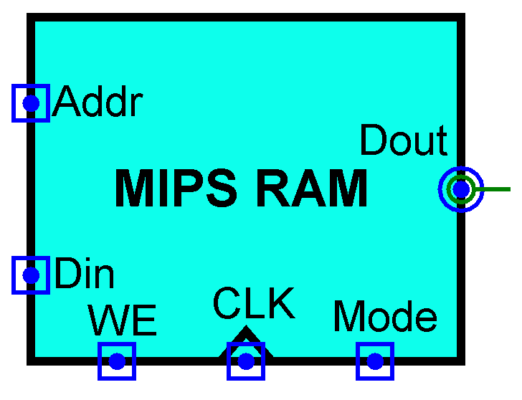
为CPU构造变位宽访问存储器
如何设计支持MIPS Load/Store指令的存储器
字节/半字/字访问
lb lh lw
sb sh sw
4
8
2
4
6
8
a

Slide 86
举例：用2K*8bit构造8K*8bit变位宽访问存储器
要求小端模式，通过软件方式支持非对齐访问
CS0=!A1!A0(lb+sb+lh+sh+lw+sw)
CS1=!A1A0(lb+sb)+!A1!A0(lh+sh+lw+sw)
CS_{3:0}
CS2=A1!A0(lb+sb+lh+sh)+!A1!A0(lw+sw)
CS3=A1A0(lb+sb)+A1!A0(lh+sh)+!A1!A0(lw+sw)
A_{12:2}
2K*8bit
2K*8bit
2K*8bit
2K*8bit
需求：Bank选通信号CS_{3:0}可以同时1bit、多bit或全部有效
实现：根据A_{1:0}和访问指令的类型生成各个bank选通片选信号
CS
A_{10:0}
CS
A_{10:0}
CS
A_{10:0}
CS
A_{10:0}
问题1：对地址3进行字访问需如何操作？
问题2：为什么对齐访问速度快？
D_{7:0}
D_{7:}0
D_{7:0}
D_{7:0}
D_{31:0}
D_{31:24}
D_{23:16}
D_{16:8}
D_{7:0}

Slide 87
主存储器
基本概念
随机存储器
只读存储器
主存储器与CPU的连接
构造高速主存技术

Slide 88
如何匹配CPU与主存访问速度
内存带宽的提高赶不上CPU主频的提高
采用高速器件提高速度
采用双端口存储器
多模块存储器
增加字长，在每个存储周期中存取多个字
将主存划分为多个模块，多模块并行
增加Cache提高访问带宽利用率

Slide 89
解决之道 之 1：提高主存的访问速度。。。
同步DRAM（SDRAM）
普通DRAM CPU访问的过程是先给出要访问单元的地址和控制信号（R/W），经过一段延迟时间（存取时间）向DRAM写入数据或从DRAM中读出数据。在这一段延迟时间内，CPU只能等待。
SDRAM与CPU的数据交换时钟信号同步，且以处理器/主存总线的最高速度运行，不需要等待时间。
突发输出数据提高连续访问带宽

Slide 90
解决之道 之 1：提高主存的访问速度
同步双数据率动态存储器DDR SDRAM
DDR (Double Data Rate) SDRAM
时钟周期的上沿和下沿分别进行两次数据传输，从而实现双倍数据传输速率
DDR2/3/4内部一个时钟周期可以读取4个、8个、16个属于同一行的地址连续的数据，因此其数据传输频率是内部时钟的2倍、4倍和8倍
优点：连续地址突发带宽高（高达95%）
缺点：随机地址访问带宽利用率低（可能不足10%）
高访问延时

Slide 91
解决之道 之 2：双端口存储器
具有两组相互独立的读写控制线路
两组读写控制线路可以并行操作
端口地址不相同，无冲突，并行存取
端口地址相同，读写冲突，无法并行存取
(A₀₋₁₀)_{L}
存储体
(A₀₋₁₀)_{R}
R/W_{L}
R/W_{R}
BUSY_{L}
BUSY_{R}
(D₀₋₁₅)_{L}
(D₀₋₁₅)_{R}

Slide 92
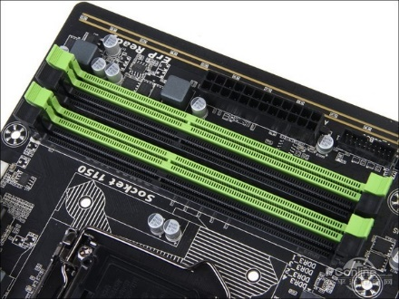
解决之道 之 3：多模块存储器
多模块存储器
单体多字存储器
增加字长，多模块完全并行
多体单字存储器
多模块流水线方式并行
两条8G内存条
单条16G内存条 性能差异？
Notes:
2条8GB内存的访问带宽大于1条16GB

Slide 93
单体多字存储器（位扩展）
多个单字长存储模块并发
共用一个地址寄存器
单存储周期内访问多个存储字
性能线性增长，总线位宽变化
ABUS
地址寄存器AR
M₀
M₁
M₂
M₃
0
1
例如：DMR超标量处理器一次可以取8条指令，256bit
多字长DR
2
多字长DBUS
3

Slide 94
基于单体多字的多通道内存技术
要求容量、频率、时序完全相同
要求频率相同，容量、时序无需完全相同
CS
CS1
ABUS
CS2
A
A1
ABUS1
内存控制器
内存控制器
A2
ABUS2
^{A}
^{CS}
^{A}
^{CS}
^{A}
^{CS}
^{A}
^{CS}
DRAM
DRAM
DRAM
DRAM
^{D}
^{D}
^{D}
^{D}
D_{127~}D₆₄
D₆₃~D₀
D1
D₆₃~D₀
D₆₃~D₀
D₁₂₇~D₀
D
D2
联动模式
非联动模式
Notes:
单体多字内存有2通道、3通道、4通道等技术，比如插入多个内存条
联动模式需要两个通道的容量、频率、时序完全相同
非联动模式只需要频率相同，容量和时序不要求完全相同，具有更高灵活性，但是控制较为复杂

Slide 95
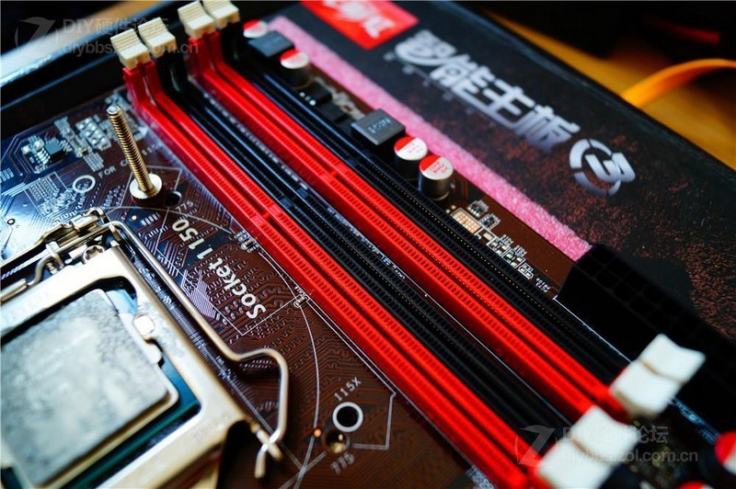
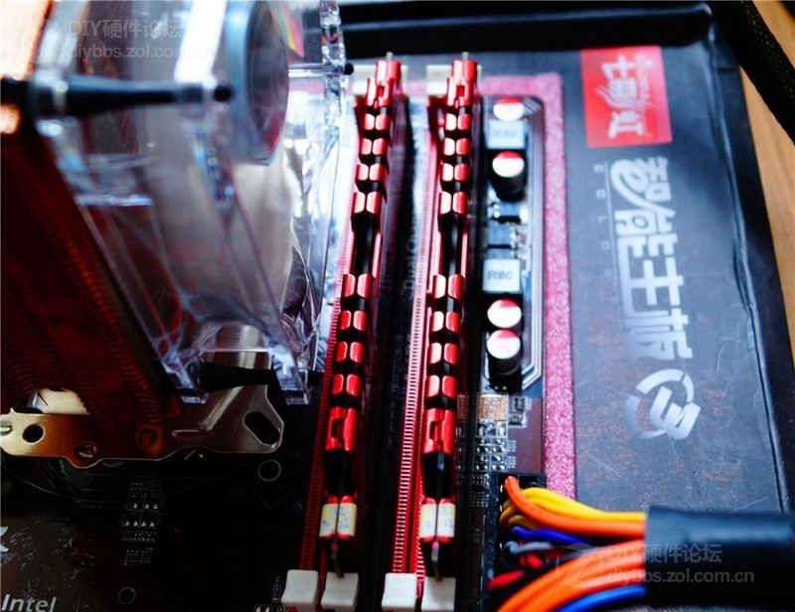
双通道内存实例 128bit

Slide 96
双通道内存性能评测
SiSoftware Sandra Pro Business 2011
HP DL120 G7 Intel SandyBridge
内存通道 | 双通道8GB | 单通道8GB
总体内存性能 | 17.52GB/s | 9GB/s
缓存/内存带宽 | 95.23GB/s | 73.42GB/s
内部数据高速缓存 | 411.14GB/s | 410.37GB/s
二级板载高速缓存 | 344GB/s | 346GB/s
三级板载高速缓存 | 173.29GB/s | 174.54GB/s
双通道提升内存带宽
缓存+内存模式显著提升了CPU访存带宽，部分隐藏了内存性能差异

Slide 97
多体并行存储器 （多体交叉存储器）
多模块顺序存储器（典型的字扩展）
高位多体交叉
多模块串行
扩充容量
多模块交叉存储器
低位多体交叉
多模块流水并行
扩充容量
提升性能

Slide 98
多模块顺序存储器（高位多体交叉方式）
内存地址
模块2bit
字3bit
M₀
M₁
M₂
M₃
0
8
16
24
一个地址寄存器
高位片选，多模块串行
扩充容量方便
性能无提升
方便故障隔离
1
9
17
25
2
10
18
26
3
11
19
27
4
12
20
28
5
13
21
29
6
14
22
30
7
15
23
31
数据总线
顺序方式

Slide 99
多模块交叉存储器（低位多体交叉方式）
内存地址
字3bit
模块2bit
M₀
M₁
M₂
M₃
0
1
2
3
4
5
6
7
8
9
10
11
相邻的地址映射在不同的存储器模块
同一个模块中映射的地址不连续
提高总线速率，通过交叉访问不同存储器可以获得更高带宽
12
13
14
15
16
17
18
19
20
21
22
23
24
25
26
27
28
29
30
31
数据总线
交叉方式

Slide 100
交叉编址顺序访问时可按流水方式存取
字
M₀
T = mτ
m = T/τ 交叉存取度
连续读取n个字的时间
t₁=T+(n-1) τ
t₂=nT
M₃
M₂
M₁
M₀
T
τ
时间
T: 模块存取周期
τ：总线传输周期
m: 存储器交叉模块数
t₁<t₂

Slide 101
对比单体多字与多体交叉存储器
1倍总线速率
ABUS
4倍总线速率
ABUS
地址寄存器AR
AR
AR
AR
AR
M₀
M₁
M₂
M₃
M₀
M₁
M₂
M₃
0
DR
1
DR
多字长DR
2
DR
1倍总线速率
多字长DBUS
4倍总线速率
单字长 DBUS
3
DR
单体多字
多体交叉

Slide 102
解决之道 之 4：高速缓冲存储器Cache
Cache简介：现代处理器的标配，由SRAM构成，有些计算机配置有L1、L2、L3等多级缓存
主存Cache对程序员透明
内存通道 | 双通道8GB | 单通道8GB
总体内存性能 | 17.52GB/s | 9GB/s
缓存/内存带宽 | 95.23GB/s | 73.42GB/s
内部数据高速缓存 | 411.14GB/s | 410.37GB/s
二级板载高速缓存 | 344GB/s | 346GB/s
三级板载高速缓存 | 173.29GB/s | 174.54GB/s

Slide 103
本章主要内容
存储器概述
主存储器
高速缓冲存储器
虚拟存储器

Slide 104
层次性存储系统对读/写性能的改善
写性能优化：上层给下层作写缓冲
读性能如何优化？
利用数据访问局部性进行读优化
将热数据或即将访问数据的副本调度到上层
CPU访问小容量的快速存储器即可获得数据
CPU寄存器
存储容量
存储速度
访问频率
单位成本
Cache(SRAM)
内存
主存(DRAM)
磁盘
外存/辅存
磁带、光盘

Slide 105
数据访问局部性（程序局部性）
程序局部性---程序在某一时间段内仅需访问内存很小一部分空间
空间局部性: 某内存区域刚被访问，很快其相邻区域有可能被访问
时间局部性: 某内存区域刚被访问，很快该区域可能会被重复访问
优化手段?
预读优化---空间局部性
调度算法---时间局部性

Slide 106
程序局部性举例
数据
数组元素访问 (空间)
结构体、数据库记录访问(空间)
局部变量，计数器，指针等被重复使用 (时间)
指令
顺序访问的指令 (空间)
重复使用的循环体 (时间)
子函数 (时间)
sum = 0;
for (i = 0; i < n; i++)
sum += a[i].x + a[i].y;
return sum;

Slide 107
程序局部性举例
哪个程序具有更好的局部性
int a[M][N];
for (i = 0; i < M; i++)
for (j = 0; j < N; j++)
sum += a[i][j];
int a[M][N];
for (j = 0; j < N; j++)
for (i = 0; i < M; i++)
sum += a[i][j];

Slide 108
Cache如何利用局部性呢？图书馆与Cache的类比
看第n章，可能会看n+1章
反复看同一本书、同一章节，概率随时间变低
DISK
CPU
on-chip cache
Off-chip cache
Main Memory

Slide 109
cache基本思想
在处理器附近增加一个隐藏的小容量快速存储器
对程序员透明
将经常访问的热数据的副本存放在cache中
Cache
写请求
读请求
I/O响应

Slide 110
cache读操作流程
命中（HIT）
Cache
读请求
缺失（MISS）
Cache
读请求
缺失造成访问速度急剧下降

Slide 111
cache写操作流程
写穿策略 WriteThrough
Cache
写请求
写响应
无脏数据，无丢失数据风险，写速度慢
写回策略 Write Back
Cache
写请求
写响应
存在脏数据，有丢失数据风险，突发写速度快, 持续写性能？

Slide 112
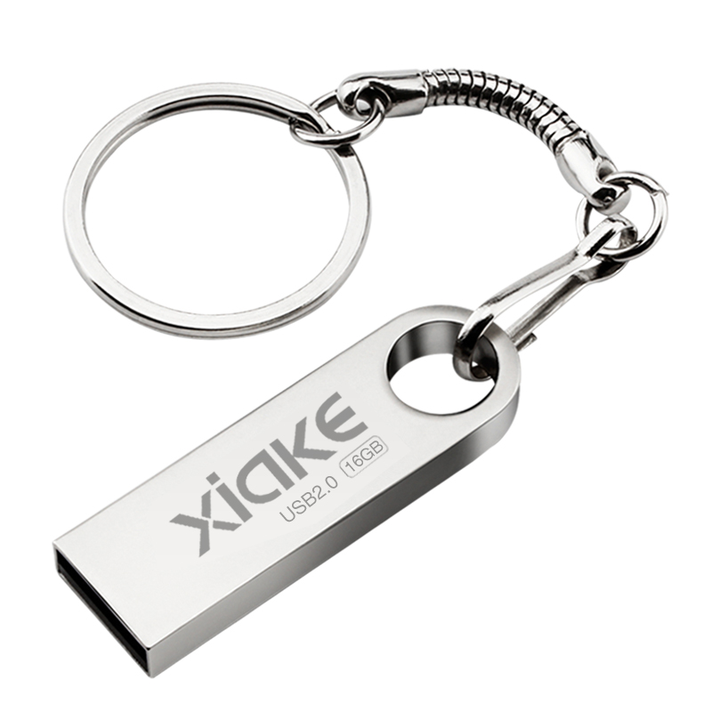
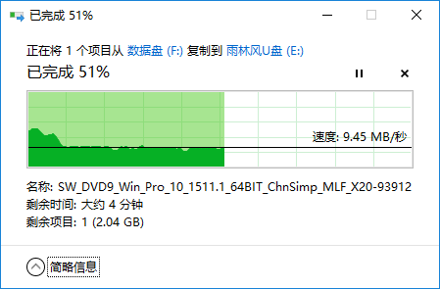
利用cache的知识理解U盘操作的风险
下列情况是否会损坏U盘数据？
仅仅将U盘数据拷贝到硬盘
不涉及写操作，无脏数据，无数据不一致性
将文件拷贝到U盘后2分钟
后台程序已经将脏数据写入到U盘
缓存数据与U盘数据一致
拷贝过程中…

Slide 113
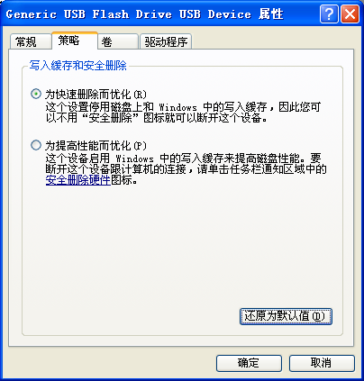
U盘免安全删除的方法
采用写穿策略
为快速删除而优化
写入到U盘才能返回
写性能略微降低

Slide 114
一些cache的基本概念—术语1
命中 hit: CPU访问数据在cache中（上层存储器）
缺失 miss: CPU访问数据不在cache中
块 block: cache与主存交换最小单位
块大小多少合适？？？
实现预读
行/槽 Line/Slot 标记、标志位、数据块容器
有效位、查找标记、脏标志位、置换标志、数据块副本
Cold Cache、Warm Cache

Slide 115
一些cache的基本概念—术语2
命中率 （ hit rate ）
主存访问中cache命中比例
缺失率 （miss rate）
1 – 命中率
命中访问时间: （hit time）
数据查找时间、cache访问时间、总线传输时间
缺失损失 （miss penalty）
主存块调入cache，数据传输到处理器的时间
远大于命中时间，所以一些相对较小的时间可忽略

Slide 116
Cache设计实现的关键技术
数据查找 Data Identification
如何判断数据在cache中
地址映射 Address Mapping
主存数据如何放置到cache行/槽中
替换策略 Placement Policy
cache满后如何处理
写入策略 Write Policy
如何保证cache与memory的一致性

Slide 117
如何查找
数据查找：主存地址对应的cache地址
主存地址 → cache 地址 → cache 数据
程序员软件思路
什么数据结构，如何快速查找
架构师硬件思路
如何硬件存储，如何快速定位数据块
相联存储器
按内容进行访问的存储器（ CAM ： content-addressable memory ）
cache查找表
主存块号 | cache块号
001 | 2
021 | 4
… | …
091 | 7
块：主存与cache交换的最小数据单位

Slide 118
相联存储器 associative memory
（Key,Value）
按内容进行访问的存储器
物理地址 | 工号 | 姓名 | 出生年月 | 工资数
N | 001 | 张帅 | 1996/7 | 8000
N+1 | 021 | 李猛 | 1998/9 | 6000
N+2 | 023 | 郝牛 | 1997/6 | 7700
用关键字去检索存储器中部分字段，对包含关键字的存储单元进行读写，以内容作为地址访问的存储器称为相联存储器
主存块号 | Cache地址
001 | 00001000
021 | 00001010
023 | 00001001
硬件设计思路：通过提高并行性来加快速度

Slide 119
相联存储器 读逻辑实现（根据Key输出Value）
检索关键字
写逻辑如何实现？
valid
Key
1
比较结果
Value
valid
L0
1
123
=?
666
key
1
234
=?
L1
777
1
456
=?
L2
888
1
789
=?
L3
999
0
=?
L4
0
=?
L5
0
=?
L6
0
=?
L7
Value
value
Notes:
下面我们来看看全相联映射的具体逻辑实现，
假设cache有8行，每个数据块包括四个字，相联存储器也就是查找表同样需要8个存储单元来描述8行的数据，
查找表包括valid和主存块地址标记字段，当然还有dirty，淘汰计数等信息这里没有显示
给出一个主存地址，可细分为标记和字偏移地址两部分，其中tag就是主存块地址
Cache首先需要实现数据查找的功能，对于全相联映射，由于主存块可能存在于cache的任意块，所以我们需要将当前主存块地址也就是标记字段部分和查找表中所有行的标记字段进行标记，注意比较时应该考虑有效位，也就是比较的时候增加一个valid=1的逻辑，
所以我们可以给出一个多路并发比较逻辑，将查找表中的所有行的有效位和tag字段与主存块地址进行并发比较，这里并发比较实际上就是有8个比较器同时工作，比较结果为L0，，，L7，高电平表示相等，所有比较结果的逻辑或就是我们的命中信号。
这里8路比较的信号正好可以作为数据块副本的行选择信号，控制数据块副本的输出，我们将所有数据块副本都通过三态门输出到数据总线slotdata上，三态门的控制端就是这里的比较结果，当命中时，命中行的数据输出到slotdata，当命中时，具体选择数据块中的哪一个字由主存地址中的offset进行选择，我们可以利用一个多路选择器进行选择，命中信号直接连接多路选择器的使能端，缺失时输出高阻态。
假设第主存地址字段如图所示，块地址为666，多路并发比较的结果是第0行符合，L0位高电平，第零行命中，L0控制对应的三态门将第零行的块数据输出到SlotData，再利用主存地址中的字偏移地址2选择当前块中的第2个字输出，就完成了cache的读操作。
Cache读命中时间最短，现代cpu中取指令取操作数都是从cache得到，通常在一个时钟周期内完成，所以cache性能直接决定了cpu性能。

Slide 120
相联存储器的特点与应用
按内容进行访问（Key，Value）
以关键字作全局并发比较
速度快，硬件成本高 ( 比较器多 )
用于存放查找表
CAM在cache中存放的块表，在虚拟存储器中可以存放段表、页表
存储容量 = 查找表容量 = 表项数 * 表项大小
表项：（valid, Key， Value ）

Slide 121
CPU cache基本组织方式
CPU cache由较快的SRAM构成
cache与主存均分为固定大小的数据块，以块为单位交换数据
相联存储器存放查找表
容量 = cache块数 * 表项大小
表项分离式：(有效位，调入cache的主存块地址，cache块地址）
表项一体式：(有效位,主存块地址，cache line中的数据，脏位等其它标志位）
CPU给出的块地址与查找表中某单元相同且有效位为1表示命中

Slide 122
块地址与块内地址
…
A₁₄ A₁₃
A₃ A₂ A₁ A₀
A₅ A₄
主存
块地址
块内偏移
11位
4位
…
A₁₁ A₁₀
A₅ A₄
A₃ A₂ A₁ A₀
相联存储器容量？
块地址
块内偏移
Cache
8位
4位
查找表表项内容（valid，主存块地址，Cache块地址）
查找表表项数目 = Cache块数
总容量 =（1+11+8）*2⁸

Slide 123
CPU cache系统读过程
CPU给出主存地址，cache将其分解为块地址，块内地址
以主存块地址为关键字查找相联存储器中的查找表
如相符表示副本在cache中，命中，访问相关cache line，并根据块内地址获取数据
否则数据缺失，访问主存
将数据所在块副本调入cache（空间局部性）
载入副本过程可能引起替换（时间局部性）
更新查找表，记录数据块地址
如果数据不在主存，则系统需等待从外存调入内存，再载入cache

Slide 124
CPU cache 读操作
开始
开始
访问包含RA
的主存块
CPU接收到
读地址RA
Cache满
或冲突？
No
为主存块
分配Cache行
Yes
RA块地址
cache查找？
缺失
替换算法
腾空位置
命中
访问Cache
获取RA字
装载主存块
到Cache行
发送RA 字
给CPU
更新查找表
结束
结束

Slide 125
CPU cache系统写过程
CPU给出主存地址
主存块地址为关键字查找相联存储器中查找表
相符则表示命中，数据副本在cache中
缺失根据写分配策略决定是否将该主存地址对应数据块调入
写入数据到cache
根据写策略决定是否写入主存

Slide 126
CPU cache 写操作
开始
No
写分配？
由CPU接收到
写地址WA
开始
Yes
为主存块
分配Cache行
缺失
Cache满
或冲突？
No
查找
命中
装载主存块
到Cache行
Yes
替换算法
腾空位置
写入WA数据
到Cache行
写策略
写穿
写入WA数据
到主存中
更新查找表
不一致性
写回
结束
结束

Slide 127
课后作业
4.2（1）-（11）
4.4~4.8

Slide 128
cache关键技术
数据查找 Data Identification
如何判断数据在cache中
地址映射 Address Mapping
主存数据如何放置到Cache行/槽中
替换策略 Placement Policy
Cache满后如何处理
写入策略 Write Policy
如何保证cache与memory的一致性

Slide 129
主存与cache地址映射关系
利用某种方法或规则将主存块定位到cache块称为地址映射
全相联 (fully-associated)
直接相联 (direct mapped)
组相联 (set-associated)
主存
第0块
第0块
第1块
Cache
…
第n-1块
…
…
…
如何进行地址映射???
…
第m-1块

Slide 130
全相联映射
主存块可放置在任意cache行
主存块地址 (tag)
块内偏移(offset)
DRAM主存
主存地址
B₀
1
s位
w位
B₁
⸱⸱⸱
命中
n 路并发比较
B_{n-1}
SRAM cache
B_{n}
B_{n+1}
cache行
行0
有效位
主存块地址
数据块副本
⸱⸱⸱
B_{2n-1}
⸱⸱⸱
行1
有效位
主存块地址
数据块副本
⸱⸱⸱
⸱⸱⸱
…
有效位
主存块地址
数据块副本
⸱⸱⸱
B_{mn-n}
B_{mn-n+1}
行n-1
有效位
主存块地址
数据块副本
⸱⸱⸱
B_{mn-1}

Slide 131
全相联映射逻辑实现 (构造观)
主存地址
666
Tag (块地址)
offset
2
有效位
TAG主存块地址
1
数据块副本缓冲区
L0
多路并发比较电路
L0
L0
1
666
L0
0
1
2
3
=
2
比较结果
L1
0
L1
=
L2
L2
0
=
W₀
W₀
L3
L3
W₁
0
=
W₁
字选择
L4
字选择
字输出
W₂
字输出
L4
W₂
0
=
W₃
L5
W₃
L5
OE
0
=
OE
L6
L6
0
=
SlotData
L7
L7
0
=
0
1
2
3
译码信号
查找表
Hit/miss
Notes:
下面我们来看看全相联映射的具体逻辑实现，
假设cache有8行，每个数据块包括四个字，相联存储器也就是查找表同样需要8个存储单元来描述8行的数据，
查找表包括valid和主存块地址标记字段，当然还有dirty，淘汰计数等信息这里没有显示
给出一个主存地址，可细分为标记和字偏移地址两部分，其中tag就是主存块地址
Cache首先需要实现数据查找的功能，对于全相联映射，由于主存块可能存在于cache的任意块，所以我们需要将当前主存块地址也就是标记字段部分和查找表中所有行的标记字段进行标记，注意比较时应该考虑有效位，也就是比较的时候增加一个valid=1的逻辑，
所以我们可以给出一个多路并发比较逻辑，将查找表中的所有行的有效位和tag字段与主存块地址进行并发比较，这里并发比较实际上就是有8个比较器同时工作，比较结果为L0，，，L7，高电平表示相等，所有比较结果的逻辑或就是我们的命中信号。
这里8路比较的信号正好可以作为数据块副本的行选择信号，控制数据块副本的输出，我们将所有数据块副本都通过三态门输出到数据总线slotdata上，三态门的控制端就是这里的比较结果，当命中时，命中行的数据输出到slotdata，当命中时，具体选择数据块中的哪一个字由主存地址中的offset进行选择，我们可以利用一个多路选择器进行选择，命中信号直接连接多路选择器的使能端，缺失时输出高阻态。
假设第主存地址字段如图所示，块地址为666，多路并发比较的结果是第0行符合，L0位高电平，第零行命中，L0控制对应的三态门将第零行的块数据输出到SlotData，再利用主存地址中的字偏移地址2选择当前块中的第2个字输出，就完成了cache的读操作。
Cache读命中时间最短，现代cpu中取指令取操作数都是从cache得到，通常在一个时钟周期内完成，所以cache性能直接决定了cpu性能。

Slide 132
相联存储器容量
查找表和缓存副本一体（CPU片内缓存）
存放cache行
有效位，主存块地址，数据块副本，标志位（Dirty bit），置换标记
存储容量＝ cache行大小 × 行数
查找表和缓存副本分离（片内查找表，片外缓存）
存放查找信息
有效位，主存块地址， cache块地址，标志位（Dirty bit），置换标记
存储容量＝查找表表项大小 × 行数

Slide 133
全相联映射动态载入过程
Cache 8行，块大小4W，主存2⁹ W Cache总容量=（valid+标记位(tag)+标志位+副本容量）*总行数
tag
offset
主存地址
Tag
0000111
0001000
0001001
0000111
0010010
0010101
1000001
offset
11
00
00
10
00
00
11
有效位
TAG
1
数据块副本缓冲区
L0
八路并发比较电路
L0
L0
0000111
1C
1D
1E
1F
1
1F
0
L1
L1
1
0001000
0
20
21
22
23
L2
L2
1
0001001
24
25
26
27
0
W₀
L3
L3
W₁
1
0010010
48
49
4A
4B
0
L4
L4
W₂
字选择
字输出
1
0010101
54
55
56
57
0
W₃
L5
L5
OE
1
1000001
104
105
106
107
0
L6
0
L6
SlotData
L7
L7
0
比较结果
W₀
W₁
W₂
W₃
miss
Hit
miss
Hit
miss
访问序列
1F
20
24
1E
48
54
107
Notes:
刚刚介绍了全相联映射的数据查找和访问逻辑，下面我们来进一步看看全相联映射的数据载入逻辑
假设cache8行，块大小4w，主存29次方个字单元，地址线9根。。。Cache总容量=cache行数*行容量，cache行中包括valid,标记位，标志位，以及数据副本
Cache初始化为冷cache，无任何数据，所有有效位都位零
下图给出了实际的主存访问序列，CPU首先访问1F，地址分解为000011111，此时系统将主存块地址111加上有效位1与查找表中所有标记字段和有效位进行并发比较，比较结果为8路均不相同，L0-L7信号都位零，数据缺失，此时需要从二级存储器内存中1F地址所在的数据块，
Cpu死锁等待数据块载入，注意此时CPU不能进行任何操作，数据载入的过程需要若干时钟周期，
数据块会加载到cache第一个空行，载入后第0行中的数据分别是1C，1D，1E，1F地址对应的数据，
第零行的有效位变成了1,0000111，此时第零行比较会相符，L0为高电平，数据命中，，L0会控制三态门输出数据到slotdata，再由字选择模块选择第3个字输出。
第二个地址是20，显然根据先前的查找逻辑，数据并不在cache中，发生缺失，需要载入20所在的数据块到第一个空行，也就是第一行
同理再访问24，也是缺失，载入数据块到底2行
再访问1E，这个地址的标记和第0行的标记相同，所以数据命中，访问第0行的数据，即可获得数据，
后续访问48,54,107都是缺失，需要载入数据块。
总之，在cache还没有满之前，全相联cache不会发生淘汰，相对直接相联映射，其cache利用率较高，命中率也较好。

Slide 134
全相联特点及应用场合
优点
块映射灵活，一对多映射
cache全部装满后才会出现块冲突
块冲突的概率低，cache利用率高，命中率高
缺点
比较电路复杂，适用于小容量cache
淘汰算法复杂

Slide 135
直接相联映射
cache块号i, 共n块，主存块号j，i=j mod n
区地址 (tag)
行索引(index)
块内偏移(offset)
DRAM主存
主存地址
B₀
1
s-r 位
r 位
w 位
B₁
0区
⸱⸱⸱
命中
1路比较
B_{n-1}
SRAM cache
B_{n}
B_{n+1}
1区
行0
有效位
区地址 (tag)
数据块副本
⸱⸱⸱
B_{2n-1}
行1
⸱⸱⸱
有效位
区地址 (tag)
数据块副本
⸱⸱⸱
⸱⸱⸱
…
有效位
区地址 (tag)
数据块副本
⸱⸱⸱
B_{mn-n}
B_{mn-n+1}
m区
行n-1
有效位
区地址 (tag)
数据块副本
⸱⸱⸱
B_{mn-1}

Slide 136
直接相联映射逻辑实现 (构造观)
主存地址
666
1
2
Tag
index
offset
有效位
TAG
数据块副本缓冲区
L0
L0
L0
1
777
0
1
2
3
L1
L1
L1
L1
L1
L1
666
1
666
1
行索引译码器
L2
L2
L2
行索引译码器
0
W₀
L3
L3
L3
0
W₁
字选择
L4
L4
字选择
字输出
L4
W₂
字输出
0
L5
L5
L5
W₃
OE
0
OE
L6
L6
L6
0
SlotData
L7
L7
L7
0
0
1
2
3
1
有效位+TAG
=？
=？
Hit/miss
Hit
Notes:
下面我们来看看直接相联映射的具体逻辑实现，
假设cache有8行，每个数据块包括四个字，cache行中的查找信息包括valid和主存块地址标记字段
主存地址，可细分为标记字段tag和行索引字段index和字偏移地址offset3部分，其中标记字段tag就是区地址
Cache逻辑手首先需要实现数据查找的功能，对于直接相联映射，由于一个主存块只能对应到cache中的特定行，所以查找算法比较简单，我们只需要到指定cache行中查看valid和标记位即可知道数据是否命中
从硬件逻辑的角度，只需要将行索引字段index送入到一个行索引译码器，得到8个行译码输出L0-L7
其中输出为高电平的那一行就是指定的cache行，
利用8个行译码输出信号控制8个三态门将所有行的有效位和标记字段输出到比较器，根据译码器的定义，只有当前主存地址对应的那一行的数据才会输出，将valid位和1进行比较，将tag位和主存地址中的tag进行比较，如果相等表示命中，否则表示缺失，对于直接相连映射的查找逻辑，这里只需要一个行译码器和一个比较器。
另外还可以用这8路译码信号控制cache块数据的输出，将所有cache行的数据块都通过三态门输出到数据总线slotdata上，三态门的控制端就是这8个译码信号，命中时，命中行的数据会输出到slotdata，具体选择数据块中的哪一个字由主存地址中的offset字段进行选择，这里可以利用一个多路选择器进行选择，注意命中信号直接连接多路选择器的使能端，缺失时输出高阻态。
最后再来看看整个cache的读取流程，给出一个主存地址，经过行索引译码器，假设L1译码输出，则第一行的数据，L0位高电平，第零行命中，L0控制对应的三态门将第零行的块数据输出到SlotData，再利用主存地址中的字偏移地址2选择当前块中的第2个字输出，就完成了cache的读操作。
Cache读命中时间最短，现代cpu中取指令取操作数都是从cache得到，通常在一个时钟周期内完成，所以cache性能直接决定了cpu性能。

Slide 137
直接相联映射载入过程举例
Cache 8行，块大小4W，主存2⁹ W Cache总容量=（valid+标记位(tag)+标志位+副本容量）*总行数
主存地址
Tag
index
offset
Tag
0000
0001
0001
0000
0010
0010
1000
index
111
000
001
111
010
101
001
offset
11
00
00
10
00
00
11
有效位
TAG
数据块副本缓冲区
L0
L0
L0
1
0001
0
1
2
3
20
21
22
23
L1
L1
L1
1
1000
0001
24
25
26
27
1
104
105
106
107
行索引译码器
L2
L2
L2
1
0010
48
49
4A
4B
W₀
L3
L3
L3
W₁
访问序列
L4
L4
字选择
字输出
L4
W₂
1F
20
L5
L5
L5
W₃
1
0010
54
55
56
57
OE
24
L6
L6
L6
1E
SlotData
48
L7
L7
L7
0
1
2
3
54
1
0000
1C
1D
1E
1F
107
1
有效位+TAG
Hit/miss
=？
Hit/miss
miss
Hit
Hit
miss
Notes:
下面我们来看看直接相联映射的具体逻辑实现，
假设cache有8行，每个数据块包括四个字，cache行中的查找信息包括valid和主存块地址标记字段
主存地址，可细分为标记字段tag和行索引字段index和字偏移地址offset3部分，其中标记字段tag就是区地址
Cache逻辑手首先需要实现数据查找的功能，对于直接相联映射，由于一个主存块只能对应到cache中的特定行，所以查找算法比较简单，我们只需要到指定cache行中查看valid和标记位即可知道数据是否命中
从硬件逻辑的角度，只需要将行索引字段index送入到一个行索引译码器，得到8个行译码输出L0-L7
其中输出为高电平的那一行就是指定的cache行，
利用8个行译码输出信号控制8个三态门将所有行的有效位和标记字段输出到比较器，根据译码器的定义，只有当前主存地址对应的那一行的数据才会输出，将valid位和1进行比较，将tag位和主存地址中的tag进行比较，如果相等表示命中，否则表示缺失，对于直接相连映射的查找逻辑，这里只需要一个行译码器和一个比较器。
另外还可以用这8路译码信号控制cache块数据的输出，将所有cache行的数据块都通过三态门输出到数据总线slotdata上，三态门的控制端就是这8个译码信号，命中时，命中行的数据会输出到slotdata，具体选择数据块中的哪一个字由主存地址中的offset字段进行选择，这里可以利用一个多路选择器进行选择，注意命中信号直接连接多路选择器的使能端，缺失时输出高阻态。
最后再来看看整个cache的读取流程，给出一个主存地址，经过行索引译码器，假设L1译码输出，则第一行的数据，L0位高电平，第零行命中，L0控制对应的三态门将第零行的块数据输出到SlotData，再利用主存地址中的字偏移地址2选择当前块中的第2个字输出，就完成了cache的读操作。
Cache读命中时间最短，现代cpu中取指令取操作数都是从cache得到，通常在一个时钟周期内完成，所以cache性能直接决定了cpu性能。

Slide 138
直接相联映射
cache容量 = 行大小 × 行数
=（标志位+标记位+数据块+置换标记） × 行数
标记位=区地址
标志位（有效标志位，脏数据位）
无相联存储器，一个比较器
主存地址
区地址-标记
行地址-索引（区内块偏移）
块内偏移
t位
s位
b位

Slide 139
直接相联应用场合
块映射速度快，一对一映射，无须查表
利用索引字段直接对比相应标记位即可
查找表可以和副本一起存放，无需相联存储器
cache容易冲突，cache利用率低
淘汰算法简单
适合大容量cache

Slide 140
组相联映射
标记 (tag)
组索引(index)
块内偏移(offset)
DRAM主存
主存地址
B₀
1
s-d位
d位
w位
B₁
⸱⸱⸱
命中
2路比较
B_{n-1}
SRAM cache
B_{n}
B_{n+1}
有效位
标记 (tag)
数据块副本
⸱⸱⸱
B_{2n-1}
组0
有效位
标记 (tag)
数据块副本
⸱⸱⸱
⸱⸱⸱
…
…
⸱⸱⸱
⸱⸱⸱
B_{mn-n}
有效位
标记 (tag)
数据块副本
B_{mn-n+1}
组n-1
⸱⸱⸱
有效位
标记 (tag)
数据块副本
B_{mn-1}
组：直接相联映射，组内：全相联映射

Slide 141
组相联映射逻辑实现 (构造观)
主存地址
Tag
index
offset
有效位 Tag
数据块副本缓冲区
S0
行译码
信号逻辑
L0
L0
S0
1
0
1
2
3
L1
1
L1
S1
1
L2
组索引译码器
1
666
L2
S1
k路并发比较
W₀
K0
L3
L3
1
777
=
W₁
S2
L4
W₂
字选择
字输出
S2
0
=
K1
L4
L5
W₃
0
L5
OE
S3
L6
0
L6
SlotData
S3
L7
L7
0
查找表
0
1
2
3
组索引译码输出
Hit/miss
Notes:
下面我们来看看组相联映射的具体逻辑实现，
假设cache有8行，每个数据块包括四个字，采用2路组相联，查找表共8项，查找表包括valid和主存块地址标记字段，dirthy等
给出一个主存地址，可细分为标记、组索引，字偏移地址3部分
Cache首先需要实现数据查找的功能，对于组相联映射，由于一个主存块只能对应到cache中的特定组
从硬件逻辑的角度，只需要将组索引字段index送入到一个组索引译码器，这里可以用24译码器，得到4个组译码输出G0-G3，其中输出为高电平的那一组就是指定的组，利用4个组译码信号控制4组三态门将对应组所有行的有效位和标记字段输出到多路比较器，注意这里几路组相联就有几个比较器，
注意比较时除了比较标记字段还要比较valid字段为1,2路比较的结果送入行译码信号逻辑，与4个组译码输出组合逻辑与后得到行命中信号L0-L7，同时生成命中信号。 L0，L7信号会控制对应的三态门输出命中行的数据，有字偏移选中具体的字进行输出。这部分逻辑和其他映射方式相同。
假设第主存地址字段如图所示，块地址为666，多路并发比较的结果是第0行符合，L0位高电平，第零行命中，L0控制对应的三态门将第零行的块数据输出到SlotData，再利用主存地址中的字偏移地址2选择当前块中的第2个字输出，就完成了cache的读操作。
Cache读命中时间最短，现代cpu中取指令取操作数都是从cache得到，通常在一个时钟周期内完成，所以cache性能直接决定了cpu性能。

Slide 142
组相联存储器硬件开销
SRAM
存放数据副本
多个相联存储器共享一个多路比较器
相对于全相联 多路比较器复杂度低
查找表表项内容（valid位，标记，dirty位，置换标记位）
相联存储器总容量
cache行数*（1+标记宽度+1+置换标记位）
如果缓存在片外，查找表在CPU内部，则每个表项的内容？
查找表中必须增加cache的组内标号（或直接保存cache行号）

Slide 143
组相联映射动态载入过程
Cache 8行，分4组，块大小4W，主存2⁹ W Cache总容量=（valid+标记位（tag）+标志位+副本容量）*总行数
tag
index
offset
主存地址
Tag
00001
00010
00010
00001
00100
00101
10000
index
11
00
01
11
10
01
01
offset
11
00
00
10
00
00
11
有效位
TAG
数据块副本缓冲区
S0
行译码
信号逻辑
L0
L0
1
00010
S0
0
20
21
22
23
L1
L1
0
1
组索引译码器
S1
L2
L2
1
10000
1
00010
104
105
106
107
S1
0
24
25
26
27
W₀
2路并发比较
W₀
K0
L3
L3
W₁
1
00101
54
55
56
57
W₁
访问序列
0
字选择
L4
字选择
字输出
W₂
字输出
1F
S2
K1
L4
W₂
S2
1
00100
0
48
49
4A
4B
W₃
20
L5
W₃
L5
OE
0
OE
24
L6
S3
L6
1E
1
00001
S3
L6
SlotData
S3
0
1C
1D
1E
1F
48
L7
L7
54
0
107
组索引译码输出
Hit/miss
Hit
Miss
Notes:
刚刚介绍了组相联映射的数据查找和访问逻辑，下面我们来进一步看看组全相联映射的数据载入逻辑
假设cache8行，块大小4w，主存29次方个字单元，地址线9根，块大小4字，所以主存地址中字偏移为2位，cache4组，所以组索引字段2位，剩余5位为区地址，Cache总容量=cache行数*行容量，cache行中包括valid,标记位，标志位，以及数据副本，
Cache初始化为冷cache，无任何数据，所有有效位都位零
左侧给出了实际的主存访问序列，CPU首先访问1F，二进制为000011111，此时系统将组索引011送组索引译码器，选中第3组，S3信号为高电平，控制第3组的所有行的有效位和标记位通过三态门输出到k路比较器，与主存地址中的标记字段和有效位1进行并发比较，比较结果如都不相等，数据缺失，此时需要从二级存储器内存中载入1F地址所在的数据块到当前组。
Cpu死锁等待数据块载入，注意此时CPU不能进行任何操作，数据载入的过程需要若干时钟周期，
数据块会加载到当前cache组的第一个空行，这里有两个空行，所以会载入到第3组第0行，其中数据分别是1C，1D，1E，1F地址对应的数据，
同时需要设置对应行的有效位位1,标记位位00001，此时S3=1，k路并发比较的第一个比较信号K0输出为1，经过行译码信号逻辑后L6=1，第6行数据，L6会控制三态门将第6行数据输出到slotdata，再由字选择模块选择第3个字输出。
第二个地址是20，组索引字段位00，显然根据先前的查找逻辑，第0组两行数据有效位都是零，数据缺失，需要载入20号单元所在的数据块到第一个空行，也就是第0行
同理再访问24，也是缺失，载入数据块第一组第0行
再访问1E，根据组索引地址输出第3组的所有有效位和标记位与主要地址标记位进行比较发现，数据命中，访问第3组第0行的数据，也就是整个cache的第6行即可获得数据，
后续访问48,缺失，载入第2组第0行
54，缺失，载入第1组第1行
最后访问107都是缺失，107的组索引页是01，将第一组所有有效位和标记位送到k路比较器比较发现，都不相符，当前组没有空行，需要进行数据淘汰，这里数据载入后淘汰了第0行的数据
你会发现，组相连映射在cache没有满之前，也是有可能会发生淘汰的。

Slide 144
总结：不同映射方式主存地址划分
全相联
主存块地址（标记）
块内偏移
s位
w位
直接相联
区地址-标记
行索引
块内偏移
s-r位
r位
w位
组相联
标记
组索引
块内偏移
s-d位
d位
w位
Notes:
直接相联的r=cache行数 组组联的d=cache的组数=cache行数/每组行数，所以如果每组行数=1，就是直接相联，如果只有1组，不需要组索引，就是全相联

Slide 145
不同映射方式的应用场合
容量小的cache可采用全相联映射或组相联映射
Pentium CPU L1 L2 cache
容量大的可采用直接映射方式
查找速度快，命中率相对较低
但cache容量大可提高命中率
块设备缓存（例如硬盘缓存，多为顺序访问，冲突概率低）

Slide 146
例题1
某计算机字长32位，采用直接映射Cache,主存容量4MB，Cache数据存储体容量为4KB，字块长度为8个字。（说明：Cache存储体指存放数据的部分，非相联存储器部分）
画出直接映射方式下主存地址划分情况。
设Cache初始状态为空，若CPU顺序访问0-99号单元，并从中读出100个字，假设主存一次读一个字，并重复此顺序10次，请计算cache命中率。
如果cache的存取时间是2ns，主存访问时间是20ns，平均访问时间是多少。
Cache-主存系统访问效率。
Notes:
Cache存储体是指存放数据的部分，不是相联存储器部分

Slide 147
例题1-主存地址的划分
某计算机字长32位，采用直接映射Cache,主存容量4MB，Cache数据存储体容量为4KB，字块长度为8个字。
画出直接映射方式下主存地址划分情况。
解答：
直接映射主存划分为cache同样大小的区，区内分为同样大小的字块
字块大小 8*4=32B -> 5bit 块内偏移地址
Cache行数 4096/32=128 -> 7bit 行索引
主存分区 4*1024*1024/4096=1024 -> 10bit 区地址
区地址-标记
行索引
块内偏移
10位
7位
5位

Slide 148
例题1-命中率计算
设Cache初始状态为空，若CPU顺序访问0-99号单元，并从中读出100个字，假设主存一次读一个字，并重复此顺序10次，请计算Cache命中率。
解答：
命中率=访问命中cache的次数/总的访存次数
0-99个字的主存地址为0~99*4=0~018CH = 0000000 0001100 01100
均在0区，分布在0~12行，不会发生行替换，访问过程中将产生13次块加载到cache
命中率=（100*10-13）/（100*10）= 98.7%

Slide 149
例题1-平均访存时间计算
如果cache的存取时间是2ns，主存访问时间是20ns，平均访问时间是多少。
Cache-主存系统访问效率。
解答
平均访问时间：总的访存时间/总访问次数
平均访问时间：((100*10-13)*2+13*20)/ (100*10) = 2.234ns
或 2*0.987+20*(1-0.987)=2.234ns
主存访问效率 = 访问cache的时间/平均访问时间
= 2/2.234 = 89.5%

Slide 150
例题2—课本例4.4
主存地址空间大小为256MB，按字节编址。指令、数据Cache均有8行，Cache行大小为64B，数据Cache直接相联。现有两功能相同的程序A，B，其伪代码如下所示：
假定int型数据为32位补码，程序编译时i,j,sum均分配在寄存器中，数组a按行优先方式存放，首地址为320（十进制）。
（1）若不考虑用于Cache一致性维护和替换算法的控制位，数据cache的总容量是多少？
（2）数组元素a[0][31],a[1][1]所在主存块对应的cache行分别是多少，行号从零开始。
（3）程序A，B的数据访问命中率各是多少？那个程序的执行时间更短?
int a[256][256];
for (i = 0; i < 256; i++)
for (j = 0; j < 256; j++)
sum += a[i][j];
int a[256][256];
for (j = 0; j < 256; j++)
for (i = 0; i < 256; i++)
sum += a[i][j];
程序A
程序B

Slide 151
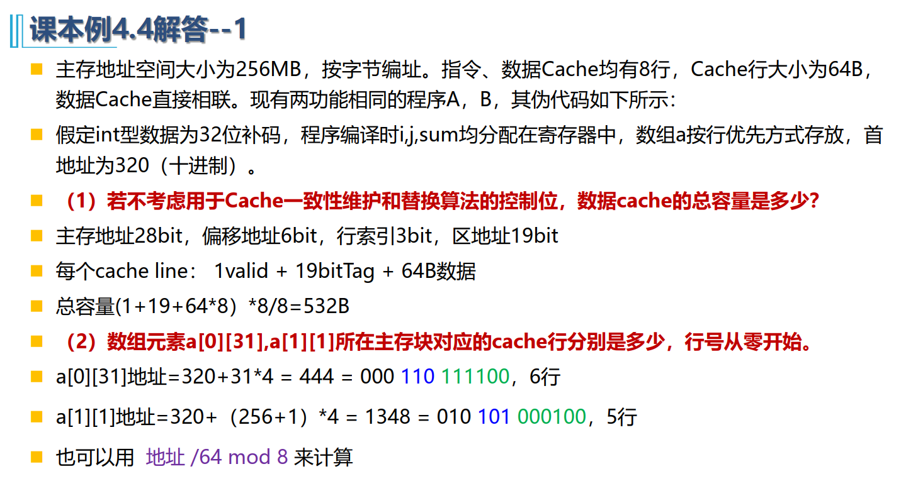

Slide 152
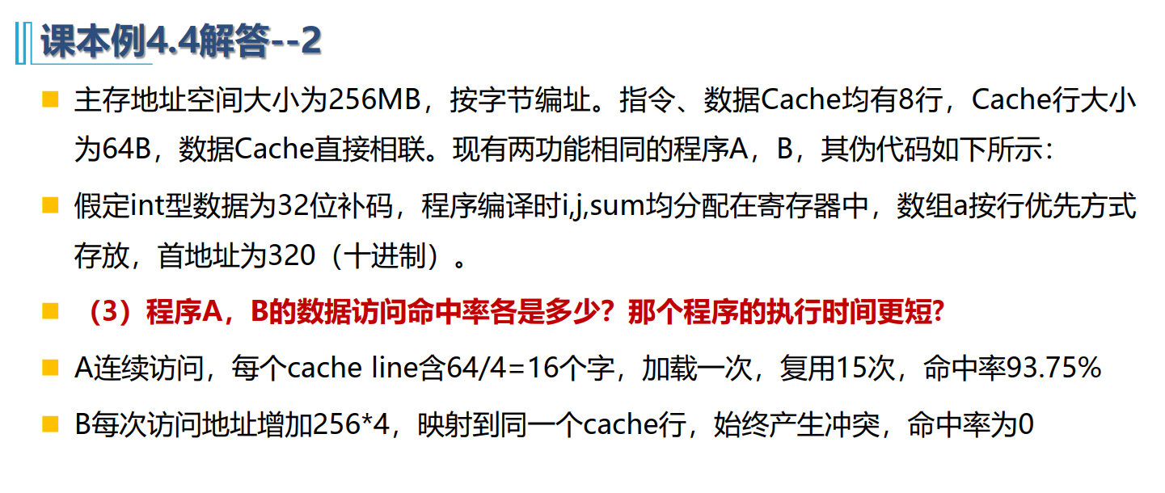

Slide 153
高速缓冲存储器
Cache基本原理
相联存储器
主存与Cache的地址映射
替换策略与写操作策略
Cache实际应用

Slide 154
替换策略与写操作策略
替换策略
先进先出法
最不经常使用方法---LFU
近期最少使用法--- LRU
随机替换法

Slide 155
Cache先进先出替换策略(FIFO)
记录载入时间计数
t
22
11
22
19
7
16
4
3
22⁰
22¹
22²
16⁰
22
22³
22⁴
22
16¹
16²
0
11⁰
11¹
11²
11³
11⁴
4⁰
11
4¹
1
19⁰
19¹
19²
3⁰
19³
19
2
7⁰
7¹
7²
7³
3
载入
载入
命中
载入
载入
替换
替换
替换

Slide 156
先进先出策略下的替换颠簸
t
22
11
19
7
16
22
11
19
22*
22
22
22
22
16
16
16
16
0
11
11
11
11
11
22
22
22
1
19
19
19
19
19
11
11
2
7
7
7
7
19
3
7
载入
载入
载入
载入
替换
替换
替换
替换

Slide 157
Cache最不经常使用算法(LFU)
记录使用的次数
t
22
11
22
19
11
16
22
4
3
22²
22⁰
22
22¹
22
0
22
22¹
22¹
22¹
22²
22²
11
11
11
11¹
11¹
11¹
1
11
11¹
11¹
19
19
4
2
19
19
19
4
16
16
16
3
3
16
载入
载入
命中
载入
命中
载入
命中
替换
替换
可能导致早期频繁使用数据被保留，而近期要用数据被替换
Notes:
LFU (Least frequently used) 最不经常使用

Slide 158
Cache近期最久未使用算法(LRU)
记录未使用的次数
t
22
11
22
19
7
16
4
3
22⁰
22¹
22⁰
22
22¹
22²
22³
22
4⁰
4¹
0
11²
11
11⁰
11¹
11³
16⁰
16¹
16²
1
19⁰
19¹
19²
19³
3⁰
19
2
7⁰
7¹
7²
7³
3
载入
载入
命中
载入
载入
替换
替换
替换
快速比较多行计数器较困难，2路组相联情况下较简单
Notes:
LRU(Least recently used)

Slide 159
随机替换算法
实现简单，速度快
可能降低cache效率
适用于较大cache，效率只稍逊于LRU和LFU
Notes:
FIFIO：先进先出法；LFU：最不经常使用；LRU：近期最久未使用

Slide 160
写入策略
写回法(write back)
命中时写入到cache
写穿法 (write through)
命中时写入到cache和内存
写分配（write-allocate）
写不命中时加载被修改数据到cache
写不分配（not-write-allocate）
写不命中时不加载被修改数据到cache
写操作会产生脏数据，多CPU并行数据一致性问题更加复杂

Slide 161
写策略的影响
写穿策略
无脏数据，可靠，速度慢
写回策略
可提升突发写性能
写回策略引起不一致性
缓冲区满后，写性能降低

Slide 162
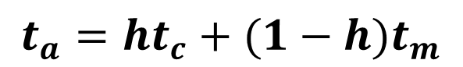
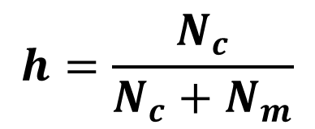
Cache的评价指标及其影响因素
命中率
N_{c}表示cache完成存取访问的总次数
N_{m}表示主存完成存取访问的总次数
t_{a}平均访问时间
t_{c}表示命中cache时的访问时间
t_{m}表示命中主存时的访问时间
访问效率=t_{c}/ t_{a}
影响命中率的几个因素
程序行为（局部性）
cache容量 组织方式 块大小
$$h=\frac{N_{c}}{N_{c}+N_{m}}$$
$$t_{a}=ht_{c}+(1−h)t_{m}$$

Slide 163
cache的命中率与cache容量的关系

Slide 164
块容量与命中率 Is bigger always better?
块越大，块数量越少
空间局部性越好
时间局部性不佳
缺失率提升
极端例子
一个cache只有一块

Slide 165
地址映射与命中率
大容量cache采用直接相联映射也可获得较高命中率

Slide 166
实际应用中的cache
WEB
服务器
CPU
CPU
DRAM
CPU
操作系统
cache
cache
CPU
Buffer cache
cache
I-cache
D-cache
Web Proxy
cache
cache (L2)
DRAM
DRAM
DRAM
cache
cache
cache
cache
硬盘
硬盘
浏览器
浏览器
(a) 统一cache
(b) 分离cache
(c) 多级cache
(d) Buffer cache和硬盘缓存芯片
(e) WEB cache
Buffer cache：软件方式实现的磁盘缓存
Web cache：浏览器缓存，软件cache

Slide 167
CPU cache举例1：Intel Pentium cache hierarchy
Processor Chip
L1 Data
1 cycle latency
16KB
4-way assoc
Write-through
32B lines
Regs.
L2 Unified
128KB--2 MB
4-way assoc
Write-back
Write allocate
32B lines
Main
Memory
Up to 4GB
L1 Instruction
16KB, 4-way
32B lines

Slide 168
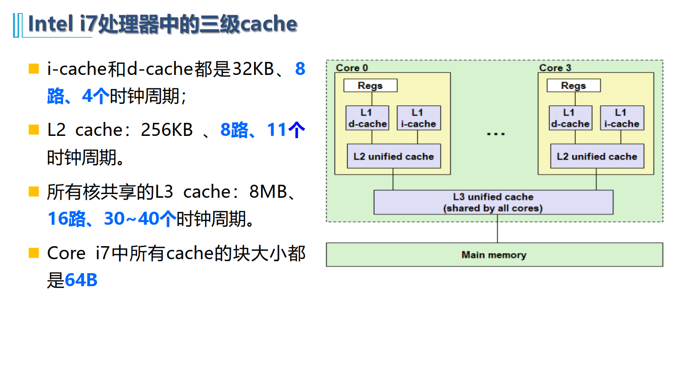
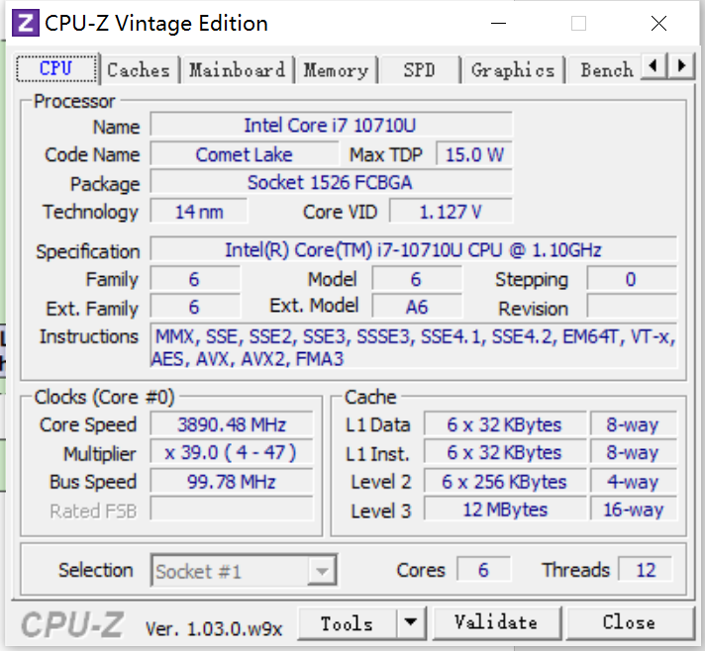

Slide 169
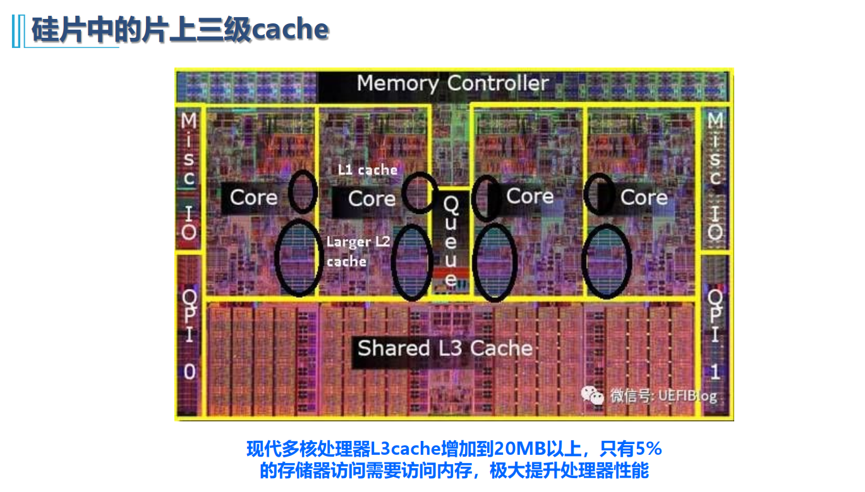

Slide 170
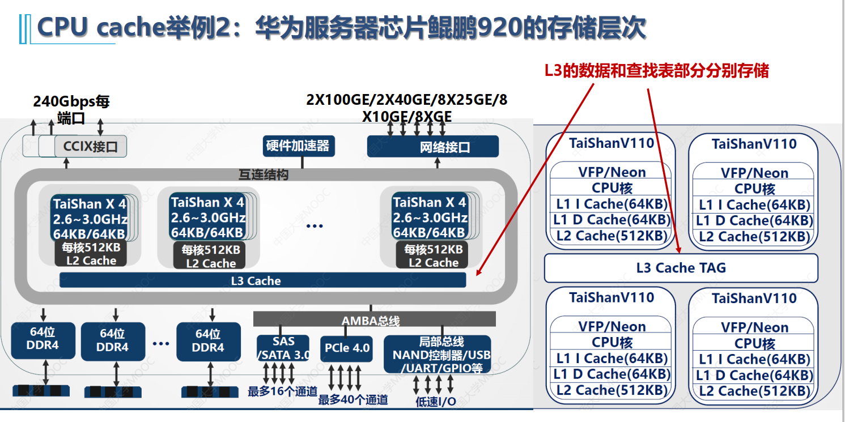

Slide 171
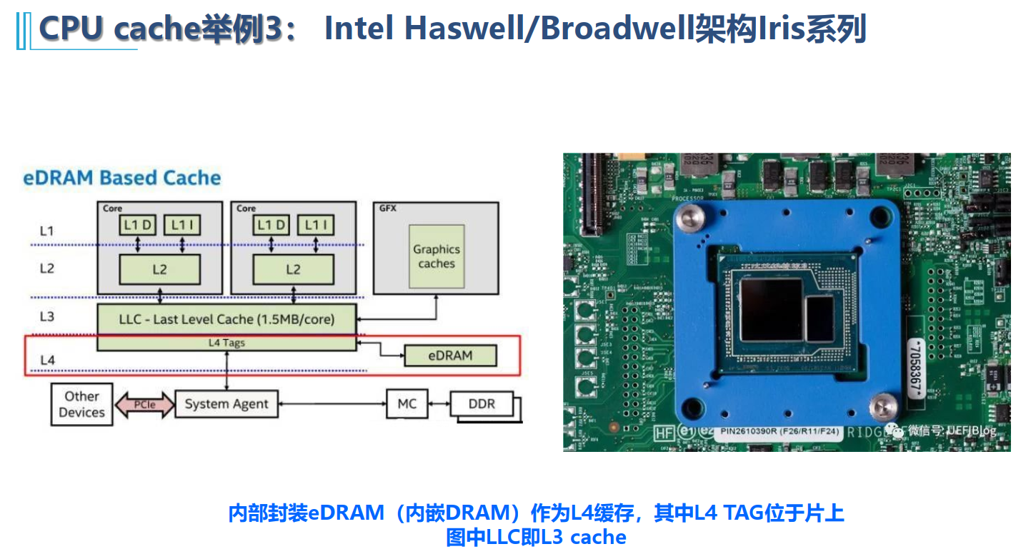

Slide 172
内存中的块设备缓存
OS为优化磁盘等慢速块设备在内存中设置缓存，提高磁盘访问速度
通过预读等提高命中率的方式可减少读访问时间
通过写回策略减少写访问时间，提升突发写性能
仅写入cache的数据称为脏数据
操作系统定时将脏数据写入磁盘保证数据一致性
当系统中存在脏数据，磁盘断电???

Slide 173
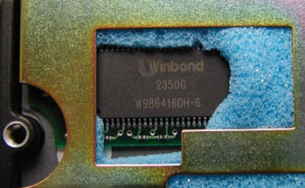
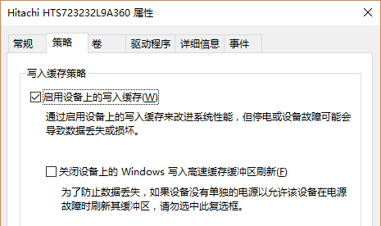
硬盘自身带有的缓存
硬盘缓存是硬盘上内存芯片
预读硬盘数据，写缓冲CPU数据
临时存储最近访问的硬盘数据
缓解硬盘与CPU、内存的速度不匹配
缓存容量越大，硬盘访问速度越快
副作用？

Slide 174
Examples of caching in the hierarchy
Cache Type
What Cached
Where Cached
Latency (cycles)
Managed By
Registers
4-byte word
CPU registers
0
Compiler
TLB
Address translations
On-Chip TLB
0
Hardware
L1 cache
32-byte block
On-Chip L1
1
Hardware
L2 cache
32-byte block
Off-Chip L2
10
Hardware
Virtual Memory
4-KB page
Main memory
100
Hardware+OS
Buffer cache
Parts of files
Main memory
100
OS
Network buffer cache
Parts of files
Local disk
10,000,000
AFS/NFS client
Browser cache
Web pages
Local disk
10,000,000
Web browser
Web cache
Web pages
Remote server disks
1,000,000,000
Web proxy server

Slide 175
本章主要内容
存储器概述
主存储器
高速缓冲存储器
虚拟存储器

Slide 176
虚拟存储器
程序必须在内存中才能运行，多任务和复杂程序所需内存空间超过物理内存怎么办？
Cache不能解决主存容量有限的问题
如何在有限的主存空间运行较多的、较大的用户程序？
初衷： 采用虚存来扩大寻址空间
现在： 主要用于存储保护，程序共享
主存、辅存在OS和硬件的管理之下，提供比实际大得多的存储空间
虚拟存储采用与Cache类似原理，提高速度，降低成本
用户感觉到的是一个速度接近主存而容量极大的存储器

Slide 177
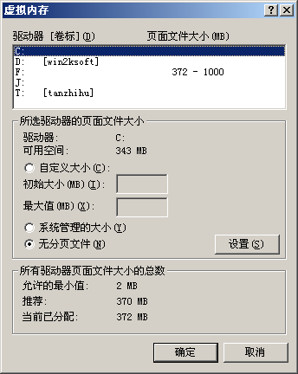
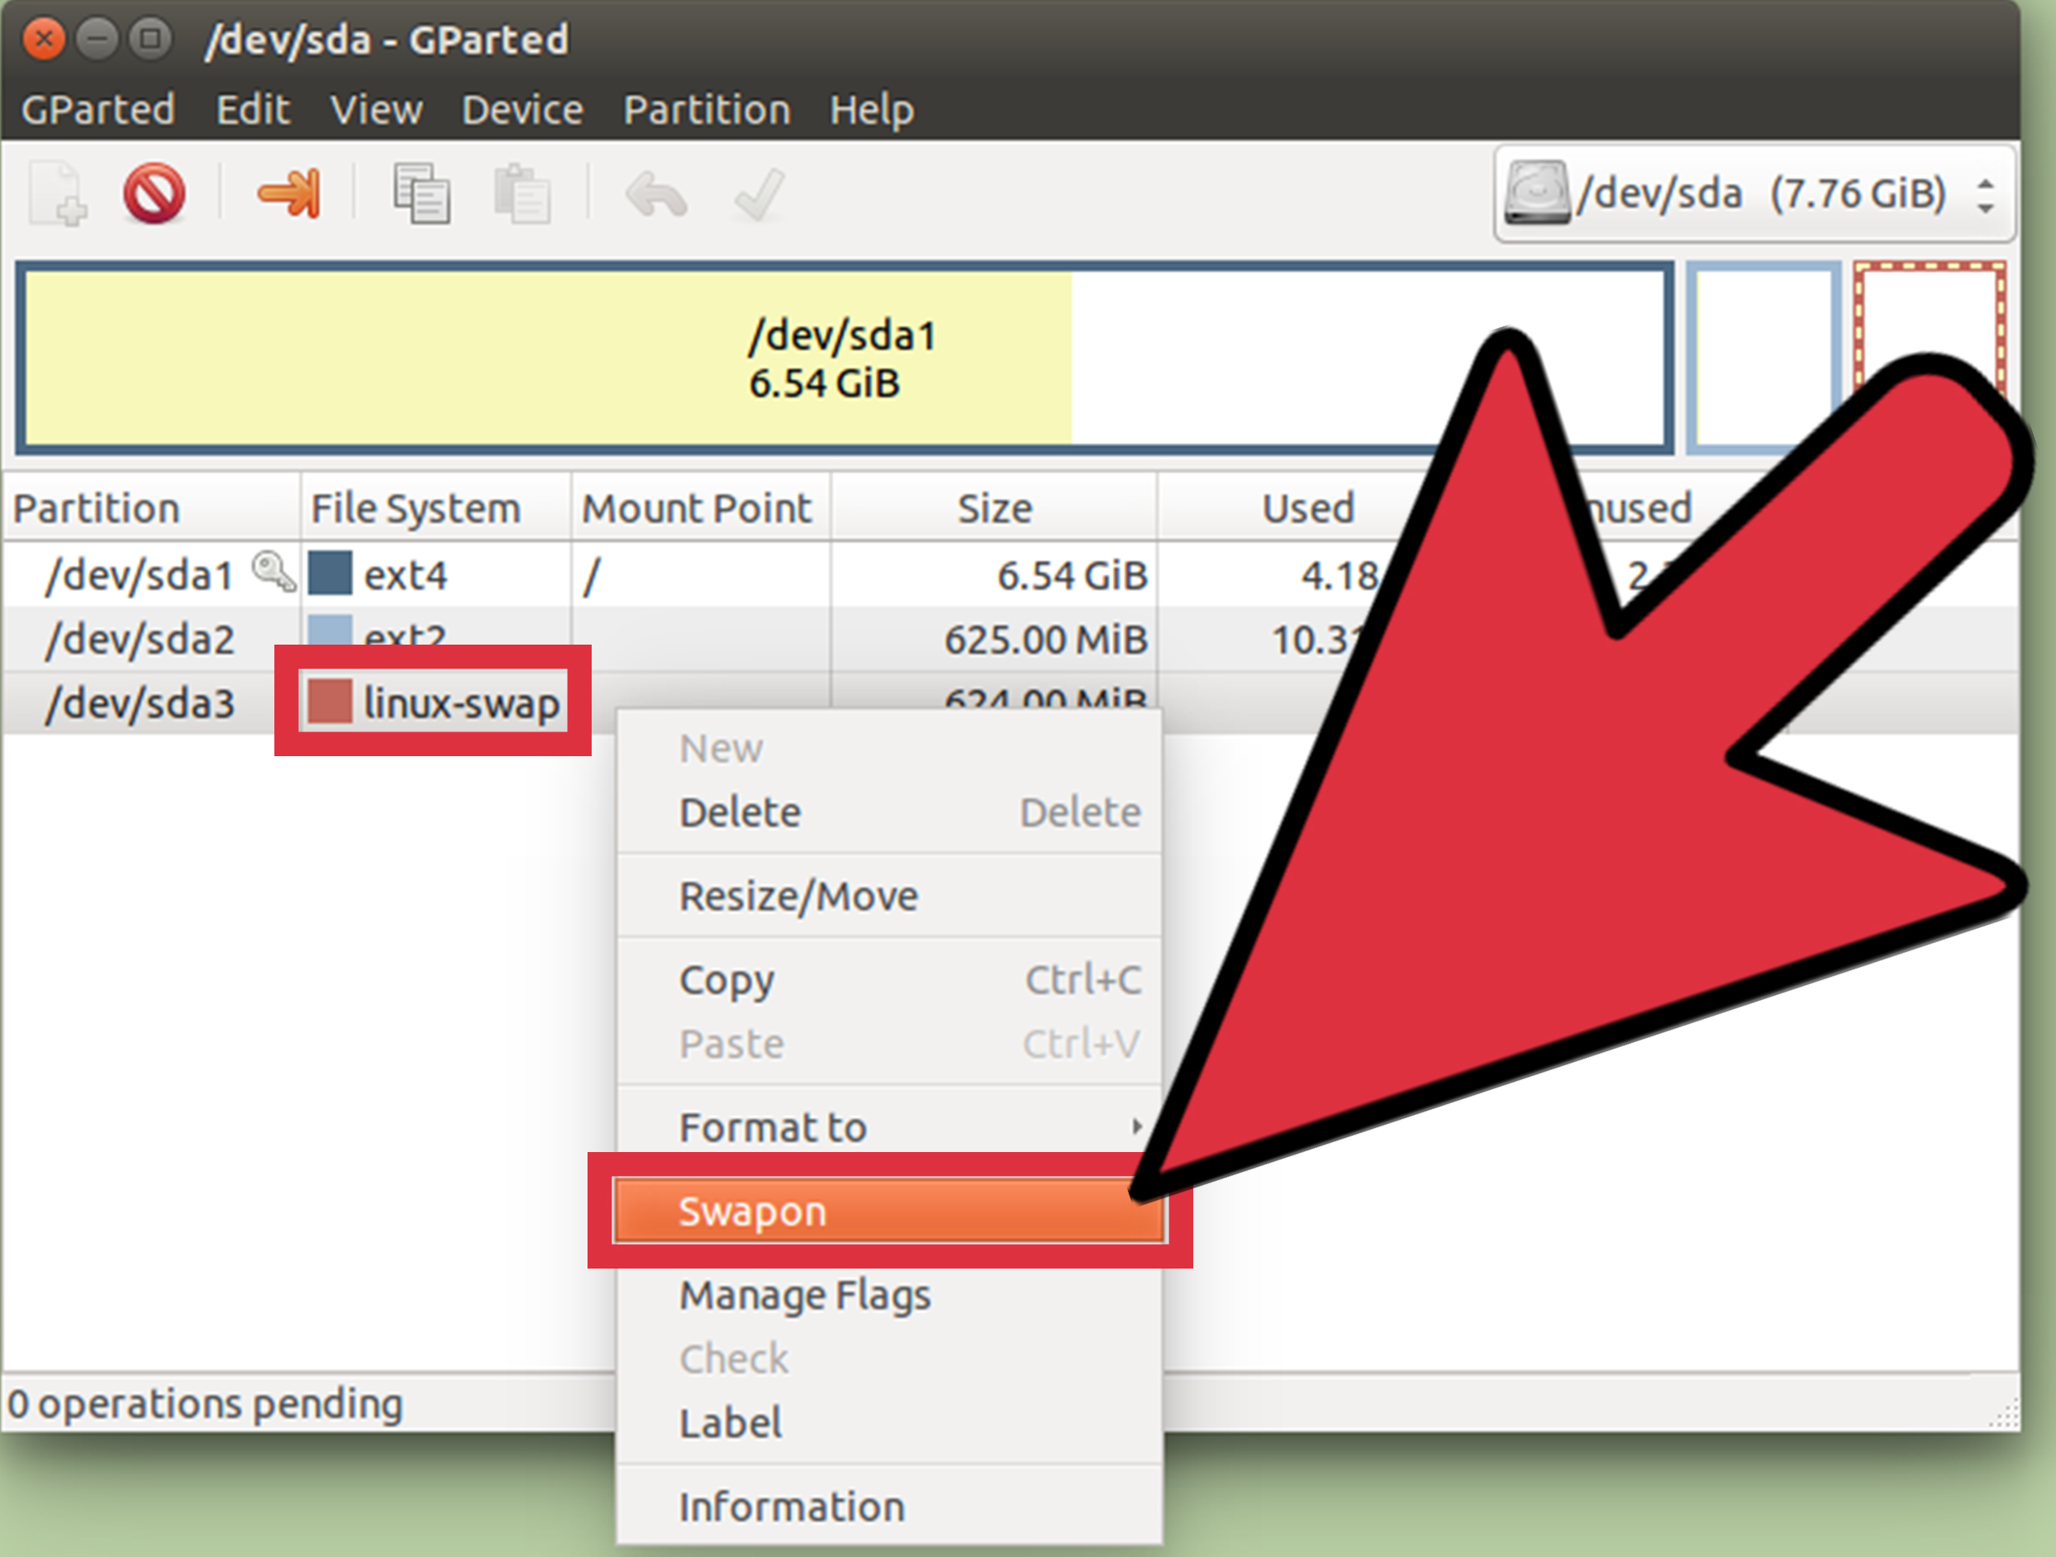
虚拟内存实例
Linux
交换分区swap
Windows
页面文件

Slide 178
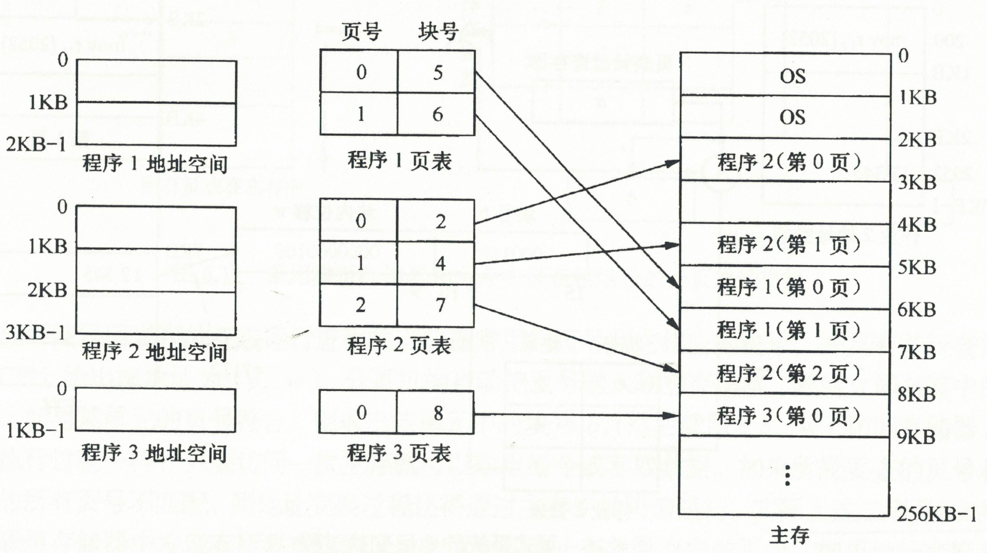
分页映像存储的概念
操作系统调度内存的使用，通过对每一页设置访问权限保护系统内核，通过限制内存边界避免某个出错进程破坏其它进程数据
程序有自己的地址空间，分页管理
每个程序有一张页表，记录程序空间与主存空间的对应关系
主存分页管理

Slide 179
页式虚拟地址空间
虚拟地址如何映射到物理地址？
采用虚拟地址空间的好处？
（1）扩大程序空间（不能大于主存+辅存）
（2）程序按需加载，快速启动
（3）提高主存利用率
虚拟空间
第0页
第0块
第1页
…
主存空间
第n-1页
0页
1
…
…
N-1
…
…
部分磁盘
交换分区：由OS管理，用于在物理内存满时，暂时存放调整出的数据
磁盘
…
…
…
数据分区：存放程序和数据
程序空间
物理存储空间

Slide 180
Page table（页表，查找表）
页表保存 虚页号VPN 与 物理页号PPN、磁盘地址 之间的映射关系，由OS维护
主存物理页面
vp1
有效位
PPN或磁盘地址
PPN
vp2
主存
vp7
PTE0
0
null
1
1
磁盘页面
0
1
虚拟空间
交换
分区
0
null
0
PTE7
1
vp1
vp2
常驻内存的页表
DRAM
vp3
数据
分区
磁盘地址
vp4
vp5
vp6
vp7
注意：虚线表示缺页
每个进程有一张页表， 切换进程只需切换页表首地址
Notes:
PPN：物理页号 注意OS真正实现的时候页表valid=1，表示地址是磁盘地址，valid=0，表示缺页，没有虚线所指的磁盘地址，那只是个示意。
实际实现的时候如果valid=0，mmu产生异常信号（将CPU中某个特殊寄存器对应位置1），OS会触发进入异常处理程序调页，当前指令因缺页提前结束（取指令未完成，执行指令未完成），PC++的动作不能做。异常处理程序会将缺页指令所在的进程挂起，get_free_page从物理内存申请一个新的页，然后根据当前进程对应的执行文件信息去磁盘上读取对应的页（调页），调页完成后要更新页表，并将挂起的进程设置为就绪状态。

Slide 181
页式虚拟存储器地址映射
虚拟地址 VA
页表基地址寄存器 PTBR
虚拟页号（VPN）
页内偏移（VPO）
＋
V
主存页面号
PTEA
页表项地址
1
56
1
445
0
1
666
0
0
0
MMU：存储器管理部件，实现虚拟地址到物理地址的转换
主存中的页表
物理页号 PPN
页内偏移 PPO
实存地址 PA

Slide 182
实地址计算机系统工作流程
CPU给出的地址直接访问物理内存
大多数Cray计算机（一种早期服务器），早期PC，大多数嵌入式系统
0:
Physical
Addresses
1:
Memory
CPU
N-1:
Notes:
Cray计算器是早期的服务器

Slide 183
虚地址计算机系统工作流程
CPU地址需要虚实变换
硬件通过OS维护的页表将虚拟地址转换为物理地址
工作站，服务器，现代PC
0:
Page Table
1:
Virtual
Addresses
Physical
Addresses
0:
1:
CPU
P-1:
N-1:
Part Disk
Memory

Slide 184
缺页 Page Faults 处理
页表指示虚拟地址不在内存中
当前进程挂起
操作系统负责将数据从磁盘迁移到内存中
操作系统负责替换策略，修改页表
唤醒挂起进程
Before fault
Memory
After fault
Memory
Page Table
Virtual
Addresses
Physical
Addresses
Page Table
Virtual
Addresses
Physical
Addresses
CPU
CPU
Part Disk
Part Disk
Notes:
发生缺页的处理流程是：程序访问页面，产生exception--》进exception处理例程(top half)-》将发生exception的进程置为等待状态，将实际的缺页中断处理交给bottom half（因为这个过程会很漫长，涉及到DISK IO）
bottom half的处理流程：从top half得知要换入的部分（内存物理地址）-》查表，得到DISK上的LBS-》启动DISK IO，将数据读到某连续内存物理空间-》建立页表对应关系-》唤醒之前因为exception而等待的进程-》进程调度-》发生缺页的进程正确执行

Slide 185
虚地址计算机存储层次性结构
CPU
虚拟地址
数据
MMU
物理地址
cache
数据
物理地址
主存
DMA传送
辅助存储器
为什么cache用物理地址访问？

Slide 186
虚拟地址→物理地址 （页命中）
CPU
Cache&
Memory
(页表)
MMU
2)PTEA
处理器
1) VA
3)PTE
4)PA
5)数据
VA: 虚拟地址
PTEA: 页表项地址（由PTBR+虚页号生成）
PTE: 页表项（含有效位和物理页号PPN），有效位为1
PA: 物理地址
Notes:
PTEA生成方法

Slide 187
虚拟地址→物理地址（缺页）
缺页异常处理程序
4)异常
7)返回产生缺页异常的进程
CPU
Cache
Memory
(页表)
MMU
2)PTEA
5)调出页
磁盘
处理器
1)VA
3)PTE
6)调入页
PTE: 页表项（含有效位和磁盘地址），有效位为0
Notes:
PTEA生成方法

Slide 188
进一步细化存储层次：虚存，cache，主存
3)PTE
PTEA命中
PTE块
存
储
器
(页表)
CPU
MMU
高
速
缓
存
部分
页表块
2) PTEA
PTEA缺失
PTEA
处理器
1) VA
4)PA
PA缺失
PA
5)data
数据块
PA命中
最好情况：访问两次cache
较坏情况：访问两次主存
最坏情况：缺页，访问多次主存，且需访问外存
虚拟内存影响存储器访问性能

Slide 189
TLB加速虚拟存储器地址转换
TLB （Translation Lookaside Buffer） ：转换旁路缓冲器，小容量cache，存放页表中经常被访问的表项PTE，也称为快表
快表采用全相联或组相联映射机制，随机替换策略，转换速度快
TLB项的组成
有效位
VPN
PPN
虚地址的划分
TLB标记（TLBT）
TLB索引（TLBI）
页偏移（VPO）
虚页号VPN（全相联无TLBI）

Slide 190
经快慢表实现内部地址转换（全相联映射）
虚拟页号
页内偏移
虚拟地址
快表中没有
物理页号
页内偏移
物理地址
物理页号
456
虚拟页号
物理页号
计算PTEA访问慢表
456
慢表
快表（相联存储器）
按内容访问

Slide 191
TLB 命中
CPU
TLB
OS维护TLB
2) VPN
3) PPN
Cache
Memory
(页表)
MMU
处理器
1) VA
4) PA
5) 数据

Slide 192
TLB 缺失
CPU
TLB
OS维护TLB
2) VPN
3)TLB
访问缺失
Cache
Memory
(页表)
4) PTEA
MMU
处理器
1) VA
5) PTE
6) PA
7) 数据

Slide 193
虚拟地址→物理地址流程
开始
TLB查找与Cache查找可以同步进行
MMU生成VA的PTEA物理地址
MMU接收到
虚拟地址VA
PTEA在
Cache命中
No
TLB查找
(Key=VPN)
缺失
Yes
命中
TLB提供
PPN
Cache提供PTE
PTEA访问主存，获得PTE,
将PTE所在的块调入Cache
No
Yes
触发缺页异常程序OS负责调页，更新页表，TLB表
PA=PPN+VPO
PTE缺页
更新TLB表
结束

Slide 194
理解虚拟存储器
编程阶段：程序员在比实际主存大得多的逻辑地址空间中编程
执行阶段：程序执行时，按需载入代码和数据，无需全部载入
实现：虚存机制由硬件与操作系统协作实现
硬件（MMU和TLB）将逻辑地址（虚拟地址）转化为物理地址（实地址）
缺页时，由OS进行主存和磁盘之间的信息交换，并进行快慢表维护
进程及进程上下文切换、存储器分配
虚拟地址空间管理、缺页处理
存储器保护

Slide 195
与CPU cache的相似之处
将程序中常用的部分驻留在较高速存储器
程序载入按需载入（不是全部载入）
高速存储器分块或者分页（粒度问题）
主存空间满，将不常用程序或数据淘汰或交换到辅存中
数据的换入换出由硬件或操作系统完成，对用户透明
利用程序局部性，使存储系统的性能接近于高速存储器；容量和价格接近于低速存储器

Slide 196
与CPU cache的差异
虚存用于扩大主存容量，cache用于加速主存性能
虚存中未命中性能损失远大于cache系统
虚存由硬件和OS联合管理，cache由硬件管理
Notes:
准确LRU算法复杂度太高，需要维护访问信息，替换标志，效率太低
LRU：最不经常使用

Slide 197
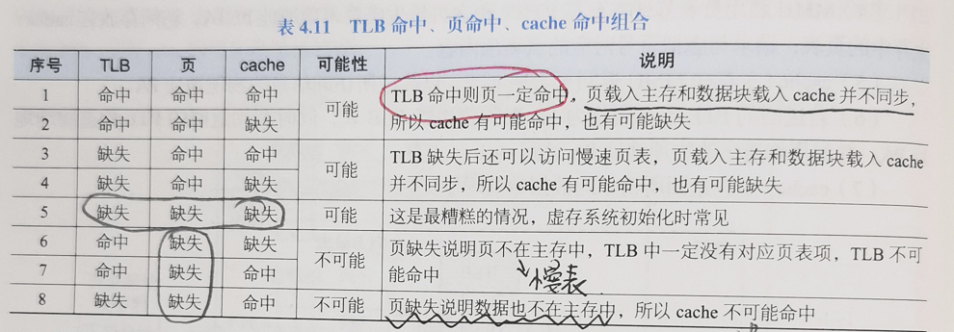

Slide 198
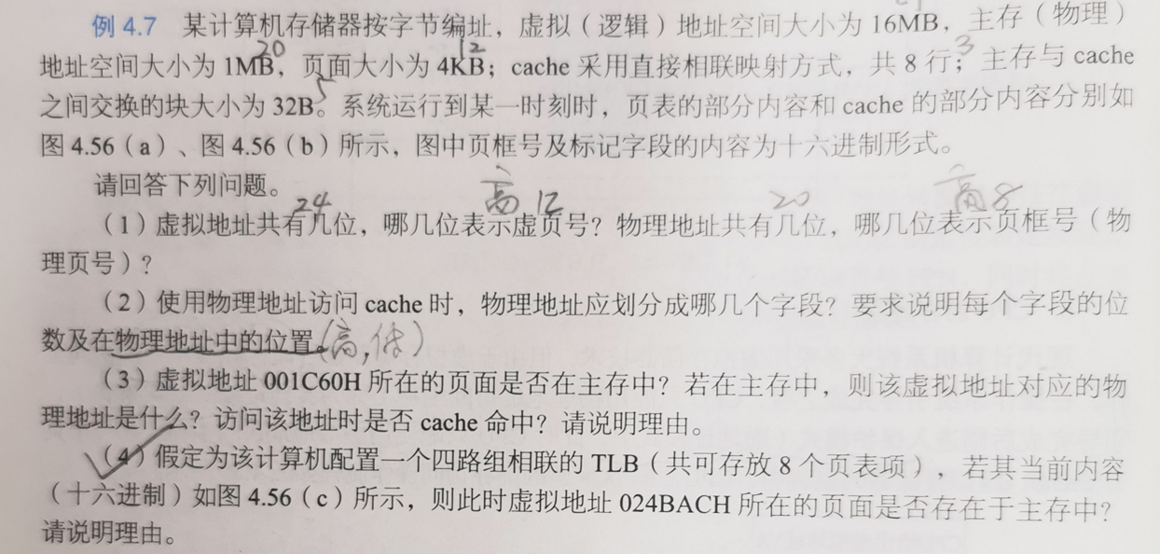

Slide 199


Slide 200
课后作业
4.2（12）-（19）
4.14
4.15
4.17
4.18
4.19

Slide 201
Thanks

